Slide 1
S.P
词法分析程序
符
号
表
管
理
错
误
处
理
语法分析程序
语义分析、生成中间代码
代码优化
生成目标程序
O.P

Slide 2

第4章 语法分析
教学目标
要求明确语法分析在编译过程所处的阶段和作用。
明确语法分析的基本分析方法。
掌握句柄、最左素短语、活前缀和项目等基本概念。
掌握消除文法左递归的方法。
掌握构造LL(1)分析表的方法，会使用LL(1)分析法分析句子。
掌握构造优先关系表的方法，会使用算符优先分析法分析句子。
掌握构造LR(0)、SLR(1)分析表的方法，会使用LR分析法分析句子。

Slide 3
教学内容
4.1 语法分析的任务
4.2 自顶向下分析法
4.3 自底向上分析法
4.4 算符优先分析法
4.5 LR分析法
4.6 语法分析程序的自动生成工具YACC
4.7 PL/0编译程序的语法分析

Slide 4
4.1 语法分析的任务
任务：根据文法规则，从源程序单词符号串中识别出语法
成分，并进行语法检查。
两大类分析方法：
自顶向下分析
自底向上分析

Slide 5
自顶向下分析算法的基本思想为：
+
若x⇐S 则x∈L(G[S]) 否则x∉L(G[S])
G[S]
存在主要问题: 回溯问题,左递归问题
主要方法：递归子程序法、 LL分析法
自底向上分析算法的基本思想为：
+
若x⇒S 则x∈L(G[S]) 否则x∉L(G[S])
G[S]
存在主要问题:“可归约串”的识别问题
主要方法：算符优先分析法、 LR分析法

Slide 6
4.2 自顶向下分析法
4.2.1 自顶向下分析的一般过程
从S出发采用最左推导，试图逐步推出输入串α,α∈L(G[S])?
S作为语法树的根，试图自上而下地为α构造一棵语法树
  若叶结点从左向右排列恰好α，则表示α是文法的句子，而这棵语法树就是句子α的语法结构
  若构造不出语法树，则α不是文法的句子

Slide 7
【例4.1】
α=acb
G[S]:
S→aAb
A→cd|c
分析过程是设法建立一
棵语法树,使语法树的末端结
点与给定符号串相匹配.
S
1.开始:令S为根结点 ·
S
2.用S的右部,符号串去匹配输入串
·
完成一步推导S⇒aAb
检查 a-a匹配
A是非终结符,将匹配任务交给A
a
A
b

Slide 8
S
·
3.选用A的右部符号串匹配输入串
A有两个右部,选第一个
完成进一步推导A⇒cd
检查,c-c匹配,b-d不匹配(失败)
但是还不能冒然宣布α ∉L(G[S])
a
A
b
c
d
S
4.回溯 即砍掉A的子树
改选A的第二右部
·
A⇒c 检查 c-c匹配
b-b匹配
a
A
b
建立语法树,末端结点为acb与输入acb相匹配,
建立了推导序列 S⇒aAb⇒acb
∴acb∈L(G[S])
c
α=acb
G[S]:
S→aAb
A→cd|c

Slide 9
自顶向下分析方法分类
回溯
确定的
不确定的

Slide 10
4.2.2 自顶向下分析存在的主要问题
1.回溯问题
什么是回溯（backtracking）?
分析工作要部分地或全部地退回去重做叫回溯
造成回溯的条件：
文法中，对于某个非终结符号的规则其右部
有多个选择，并根据所面临的输入符号不能准确
的确定所要选择时，就可能出现回溯。
回溯带来的问题：
严重的低效率，只有在理论上的意义而无实际意义

Slide 11






迷宫求解

Slide 12
效率低的原因
1)语法分析要重做
2)语义处理工作要推倒重来

Slide 13
消除回溯的途径：
改写文法
对具有多个右部的规则反复提取左因子
【例4.2】对下述两个产生式，提取公共左因子改造文法。
<if语句>→if E then S₁ else S₂
<if语句>→ if E then S₁
<if语句>→if E then S₁ U
U→ else S₂ |ε

Slide 14
A→αβ₁|αβ₂|…|αβ_{n}
A→αA′
A′ →β₁|β₂|…|β_{n}
如果β₁~β_{n}中还有几个首符号相同，可反复提取
引入了许多非终结符和ε产生式

Slide 15
左递归文法会使自顶向下分析法陷入死循环或回溯
2.左递归问题
S
文法G[S]：
S→Sa|b
S
b
S
b
…
如果文法具有间接左递归，则也将发生上述问题，只不过循环的圈子兜的更大
要实行自顶向下分析，必须要消除文法的左递归

Slide 16
（1）消除直接左递归
方法一：使用EBNF表示来改写文法
规则一
【例4.4】文法G[E]：
E→E+T|T
T→T*F|F
F→(E)|i
A→α |Aβ
A → α{β}
E→ T{+T}
T→ F{*F}
F→(E)|i

Slide 17
规则二
【例4.5】文法G[E]：
E→E+T| E-T|T
T→T*F| T/F|F
F→(E)|i
A→A α |A β
A →A(α|β)
E→ T{(+|−)T}
T→ F{(*|/)F}
F→(E)|i

Slide 18
例：文法G[E]
E::=E+T| E-T |T
T::=T*F | T/F |F
F::=(E)|i
例：PL/0语言表达式文法（15页）
<表达式>∷= <表达式> (+|-) <项>| [+|-]<项>
<项>∷=<项> (*|/)<因子>| <因子>
<因子>∷=id|num| ‘(‘<表达式>‘)’
EBNF表示
<表达式>∷=[+|-] <项>{(+|-) <项>}
<项>∷=<因子>{(*|/) <因子>}
<因子>∷= id|num| ‘(‘<表达式>‘)’

Slide 19
方法二：将左递归规则改为右递归规则
A→βA'
A'→αA'|ε
A→Aα|β
课堂练习
E→TE'
E'→+TE'|ε
T→FT'
T'→*FT'|ε
F→(E)|i
【例4.6】文法G[E]：
E→E+T| T
T→T*F| F
F→(E)|i
消除左递归

Slide 20
(2)消除间接左递归（了解自学）
1.把G的非终结符整理成某种顺序A1，A2，……An
2. For i:=1 to n do
{
for j :=1 to i-1 do
把每个形如Ai∷=Ajr的规则替换成
Ai ∷=(δ1|δ2|……δk)r
其中Aj ∷=δ1|δ2|……δk是当前全部Aj 的规则
消除Ai规则中的直接左递归
}
3.去掉无用的产生式

Slide 21
4.2.3 LL(1)文法的判别
要构造确定的自顶向下分析程序要求描述文法必须是LL(1)文法
LL的含义
－自左向右扫描分析输入符号串
－从识别符号开始生成句子的最左推导
LL(1):向前看一个输入符号，便能唯一确定当前应选择的规则
LL(k):向前看k个输入符号，才能唯一确定当前应选择的规则

Slide 22

引起回溯的原因
同一非终结符有多个候选式时
（1）候选式的终结首符号相同
（2）某一候选式能推出ε
【例】
α=acb
G[S]:
S→aAb
A→cd|c
【例】
S→Aa
A→a|ε

Slide 23
1. FIRST集
对于文法G的所有非终结符的每个候选式α，其终结首符号集称为FIRST集，定义如下：
FIRST(α)={a|α
a …，a∈V_{T}
若α
ε，则规定ε∈FIRST(α)
FIRST(α)：从α可能推导出的所有开头终结符号或ε
【例】
S→aAb
A→cd|c
FIRST(aAb) ={a}
FIRST(cd) ={c}
FIRST(c) ={c}
【例】
S→Aa
A→a|ε
FIRST(a) ={a}
FIRST(ε) = {ε}
FIRST(Aa) ={a}
FIRST(S) ={a}
FIRST(A) ={c}
FIRST(S) ={a}
FIRST(A) ={a, ε}

Slide 24
E→TE'
E'→+TE'|ε
T→FT'
T'→*FT'|ε
F→(E)|i
构造FIRST集的算法
（1）若α=aα′，且a∈V_{T} ，则a∈FIRST(α)；
例： FIRST(i)={i}
FIRST(+TE')={+}
（2）若α=Xα′，X∈V_{N}，且有产生式X→b…，则把b加入到FIRST(α)中；
例： FIRST(FT')={(,i} ??

Slide 25

E→TE'
E'→+TE'|ε
T→FT'
T'→*FT'|ε
F→(E)|i
（3）若α=X₁X₂ … X_{n}α′，其中X_{i}∈V_{N} , 1≤i≤n；
例：FIRST(FT')=
FIRST(F)-{ε}={(,i}
① 将FIRST(X₁)中的一切非ε的终结符加进FIRST(α)；
② 若ε∈FIRST(X₁),则将FIRST(X₂)中的一切非ε的终结符加进FIRST(α)；
③ 若ε∈FIRST(X₁)且ε∈FIRST(X₂),则将FIRST(X₃)中的一切非ε的终结符加进FIRST(α)；
④ 依此类推，若对于一切1≤i≤n,ε∈FIRST(X_{i})，则将ε加进FIRST(α)。
注意：要顺序往下做，一旦不满足条件，过程就要中断进行

Slide 26
【例4.9】 G[E]
E→TE'
E'→+TE'|ε
T→FT'
T'→*FT'|ε
F→(E)|i
FIRST(F)={(,i}
FIRST(T’)={*,ε}
FIRST(T)=FIRST(F)-{ε}={(,i}
FIRST(E’)={+,ε}
FIRST(E)= FIRST(T)-{ε}={(,i}
FIRST(TE’)=FIRST(T)-{ε}={(,i}
FIRST(+TE’)={+} FIRST(ε)={ε}
FIRST(FT’)= FIRST(F)-{ε}={(,i}
FIRST(*FT’) ={*}
FIRST(（E）)={(}
FIRST(i)={i}

Slide 27
2. FOLLOW集
对于文法G的非终结符的后继符号集称为FOLLOW集，定义如下：
FOLLOW(A) ={a|S
…Aa…，a ∈V_{T}}
若S
…A，则规定#∈FOLLOW(A)
FOLLOW(A)：是所有句型中紧接A之后的终结符号或#
E→TE'
E'→+TE'|ε
T→FT'
T'→*FT'|ε
F→(E)|i
E
T+TE ' ，则+∈FOLLOW(T)

Slide 28
构造集合FOLLOW的算法
E→TE'
E'→+TE'|ε
T→FT'
T'→*FT'|ε
F→(E)|i
（1）若为开始符号，则把“#”加入FOLLOW(A)中；
#∈FOLLOW(E)
（2）若B→αAβ (β≠ε)，则把FIRST(β)-{ε}加入FOLLOW(A)中；
由F→(E)可知， )∈FOLLOW(E)
（3）若B→αA 或B→αAβ，且β
ε ，
则把FOLLOW(B)加入FOLLOW(A) 中。
由E→TE'，应把FOLLOW(E)加入∈FOLLOW(E')
由E ' →+ TE ' 且E ' ⇒ε，应把FOLLOW(E ')加入FOLLOW(T)
注：FOLLOW集合中不能有ε

Slide 29
FIRST(F)={(,i}
FIRST(T’)={*,ε}
FIRST(T) ={(,i}
FIRST(E’)={+,ε}
FIRST(E)={(,i}
【例4.10】 G[E]
E→TE'
E'→+TE'|ε
T→FT'
T'→*FT'|ε
F→(E)|i
求FOLLOW
FOLLOW(E)={#,)} ∵E是开始符号∴#∈FOLLOW(E)
又F →(E) ∴ )∈FOLLOW(E)
FOLLOW(E’)={#,)} ∵E → TE’ ∴FOLLOW(E)加入 FOLLOW(E’)
FOLLOW(T)={+,),#} ∵E’ → +TE’ ∴FIRST(E’)-{ε}加入FOLLOW(T)
又E’⇒ε， ∴ FOLLOW(E’)加入FOLLOW(T)
FOLLOW(T’)= FOLLOW(T)= {+,),#}
∵T → FT’ ∴ FOLLOW(T)加入FOLLOW(T’)
FOLLOW(F)={*,+,),#}
∵T → FT’ ∴ FOLLOW(F)=FIRST（T’）-{ε}
又T’⇒ε ∴ FOLLOW(T)加入FOLLOW(F)
Notes:
若S为识别符号,则把“#”加入FOLLOW(S)中 令#∈FOLLOW(S)
若A∷=αBβ (β≠ε),则把FIRST(β)-{ε}加入FOLLOW(B)
若A∷=αB 或A∷=αBβ，且β⇒ε则把FOLLOW(A)加
入FOLLOW(B)

Slide 30
通过此文法体会下FIRST和FOLLOW
<句子>::=<主语><谓语>
<主语>::=<冠词><形容词><名词>
<冠词> ::=the|a|an
<形容词>::=big | fat
<名词>::=elephant | peanut|apple
<谓语>::=<动词><宾语>
<动词>::=ate|study
<宾语>::=<冠词><名词>
FIRST(主语)=？
FOLLOW(主语)=？
<句子>
<主语>
<谓语>
<冠词>
<形容词>
<名词>
<动词>
<宾语>
<冠词>
<名词>
The
big
elephant
ate
the
peanut

Slide 31



3．LL(1)文法的判别条件
若一个文法满足以下条件，则称该文法G为LL(1)文法：
（1）文法不含左递归；
（2）对于每个非终结符A的各个候选式的终结首符号集两两不相交。即，如果A→α₁|α₂|…|α_{n}，则
FIRST(α_{i})∩FIRST(α_{j})= Φ，其中1≤i，j≤n，且i≠j。
S→aA|d
A→bAS|d|ε
推导句子abd？
（3）对于文法中每个非终结符A，若它某个候选式的终结首符号集包含ε，则
FIRST(A)∩FOLLOW(A)＝Φ

Slide 32
【例】 G[E]：
E→TE'
E'→+TE'|ε
T→FT'
T'→*FT'|ε
F→(E)|i
判别该文法是否为LL(1)文法。
FIRST(F)={(,i}
FIRST(T’)={*,ε}
FIRST(T) ={(,i}
FIRST(E’)={+,ε}
FIRST(E)={(,i}

Slide 33
4．某些非LL(1)文法到LL(1)文法的等价转换
消除左递归和提取公共左因子
【例】 G[S]:
S→aSb|A
A→bAc|bBc
B→Ba|a
S→aSb|A
A→bAc|bBc
B→aB'
B'→aB'|ε
消除左递归
提取公因子
LL(1)文法
S→aSb|A
A→bA'
A'→Ac|Bc
B→aB'
B'→aB'|ε
LL(1)文法的判别条件

Slide 34
4.2.4 递归下降分析法
递归子程序法
程序
基本思想：
分程序
对文法中的每个非终结符（语法成分）编写一个子程序，而子程序的代码结构由相应非终结符的产生式右部所决定：
产生式右部的终结符与输入符号相匹配
非终结符与相应的子程序调用对应
语句
条件
表达式
项
因子

Slide 35
对于U的每个右部ui=x₁x₂…x_{n}的处理架构
当ui不为ε时
如果xi为终结符号：
  if(xi为当前输入符号串中的符号)
  getsym( ); //匹配
  else
  error( );
如果x_{i}为非终结符号，直接调用相应的过程：
x_{i}( ) //调用
当ui为ε时
if(sym in FOLLOW(U)) return;
else error( );

Slide 36
S→ while E do S
{ if (sym==“ while ”）
{ getsym( ); E（）；}
if (sym==“ do ”）
{ getsym( ); S（） }
}

Slide 37
例：PL/0语言表达式文法(当ui不为ε时)
<表达式>∷=[+|-]<项>| <表达式> (+|-) <项>
<项>∷=<因子>| <项> (*|/)<因子>
<因子>∷=id|num| ‘(‘<表达式>‘)’
EBNF表示
<表达式>∷=[+|-] <项>{(+|-) <项>}
<项>∷=<因子>{(*|/) <因子>}
<因子>∷= id|num| ‘(‘<表达式>‘)’

Slide 38
<表达式>∷=[+|-] <项>{(+|-) <项>}
E( )
{
if (sym=="+"|| sym=="- ")
{ getsym( ); T( );}
else T( );
while (sym=="+"|| sym=="-" )
{ getsym( ); T( );}
}

Slide 39
<项>∷=<因子>{(*|/) <因子>}
T( )
{
F( );
while (sym=="*"|| sym=="/")
{getsym( );F( );}
}

Slide 40
举例分析
i+i*(i-1)
<因子>∷= id|num| ‘(‘<表达式>‘)’
F ( )
{
if(strcmp(sym,"ident")==0) //当前读进的单词是标识符
getsym( );
else if (sym==num) getsym();//当前读进的单词是数字
else if(sym=='(' )
{ getsym ( );E( );
if(sym==')') getsym( );
else error( ); }
else error ( );
}

Slide 41
对于U的每个右部ui=x₁x₂…x_{n}的处理架构
当ui为ε时
【例】 G[E]：
E→TE'
E'→+TE'|ε
T→FT'
T'→*FT'|ε
F→(E)|i
当ui不为ε时
如果xi为终结符号：
  if(xi为当前输入符号串中的符号)
  getsym( ); //匹配
  else
  error( );
如果x_{i}为非终结符号，直接调用相应的过程：
x_{i}( ) //调用
当ui为ε时
if(sym in FOLLOW(U)) return;
else error( );

Slide 42
E→TE'
E→TE'
E'→+TE'|ε
T→FT'
T'→*FT'|ε
F→(E)|i
E( )
{T( );
E'( );
}

Slide 43
E'→+TE'|ε
E→TE'
E'→+TE'|ε
T→FT'
T'→*FT'|ε
F→(E)|i
E'( )
{ if( sym==‘+’)
{ getsym( );
T( ); E'( );
}
else
if (sym in [#,)]) return;
else error( );
}

Slide 44
T→FT'
E→TE'
E'→+TE'|ε
T→FT'
T'→*FT'|ε
F→(E)|i
T( )
{F( );
T'( );
}

Slide 45
T'→*FT'|ε
E→TE'
E'→+TE'|ε
T→FT'
T'→*FT'|ε
F→(E)|i
T'( )
{ if( sym==‘*’)
{ getsym( );
F( ); T'( );
}
else
if (sym in [#, ), +]) return;
else error( );
}

Slide 46
F→(E)|i
E→TE'
E'→+TE'|ε
T→FT'
T'→*FT'|ε
F→(E)|i
F( )
{ if(sym==i)
getsym( );
else if(sym ==‘(’)
{ getsym( ); E( );
if( sym= ‘)’) getsym( );
else error( );
}
else error( );
}

Slide 47

举例分析
i+i*i
E
T
E'
F
T '
+
T '
E'
i
ε
F
T '
ε
i
*
F
T'
i
ε

Slide 48
阅读教材447页源代码中表达式的三个函数
PL/0语法递归调用关系图
程序 pl0
分程序 block
语句 statement
条件 condition
表达式expression
项 term
因子 factor

Slide 49
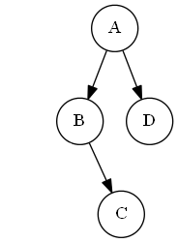


微软笔试题目
写一个解析器，输入这种字符串，然后在内存中建立起这棵二叉树
A(B(,C(,)),D(,))
A(B(,),D(,))
二叉树的字符串表达式文法G[N]：
N → a ( N, N )
N → ε
a表示任意一个英文字母，ε表示空
二叉树的节点要么是空，要么是一个字母开头，并带有一对括号，括号中逗号左边是左儿子，逗号右边是右儿子。

Slide 50
二叉树数据结构的定义
A(B(,C(,)),D(,))
struct BiNode{
char data;
struct BiNode *lchild,*rchild;
}BiNode,*BiTree;

Slide 51
N → a ( N, N )
N → ε
A(B(,C(,)),D(,))
void CreateBiTree(BiTree &T,char &ch)
{if((ch>=‘A’)&&(ch<=‘Z’)) //采用N → a(N, N)分析
{T = new BiTNode;
T->data = ch;
cin>>ch;
if(ch=='(') cin>>ch;
CreateBiTree(T->lchild,ch);//递归创建左子树
if(ch==',') cin>>ch;
CreateBiTree(T->rchild,ch);//递归创建右子树
if(ch==')') cin>>ch;
}
if((ch==‘,’)||(ch==‘)’)) T=NULL;
// FOLLOW(N)={,)}, 采用N → ε继续分析，空树
else error( );
}

Slide 52
递归下降分析法的优缺点
优点
构造方法非常简单
程序结构清晰
缺点
递归调用较多，占用内存多、速度慢
如果所采用的高级语言不允许递归，则不能使用此方法

Slide 53
左递归文法会使递归下降分析法陷入死循环
EBNF改写
文法G[S]：
S→b{a}
文法G[S]：
S→Sa|b
S( )
{
S( ); //死循环
if (sym=='b') getsym( );
}
S( )//无死循环
{
if (sym=='b') getsym( );
while(sym=='a') getsym( );
}

Slide 54
左递归文法会使递归下降分析法陷入死循环
右递归改写
S→bS'
S'→ aS'|ε
文法G[S]：
S→Sa|b
S( )
{
S( ); //死循环
if (sym=='b') getsym( );
}
S'( ) //无死循环
{ if( sym=='b') { getsym( ); S'( ); }
S'( )
{ if( sym=='a')
{ getsym( ); S'( ); }
else
if (sym =='#') return;
else error( );
}

Slide 55
4.2.5 LL(1)分析法
预测分析法
基本思想：
自左向右扫描分析输入符号串
从识别符号开始生成句子的最左推导
LL(1):向前看一个输入符号，便能唯一确定产生式
LL(k):向前看k个输入符号，才能唯一确定产生式

Slide 56
LL(1)分析器的逻辑结构：分析栈、分析表、总控程序
a₁ a₂ a₃ … a_{i} … a_{n}#
文法符号
X₁
分析表M
…
X_{n-1}
总控程序
X_{n}
#
根据栈顶符号X和当前输入符号a来决定分析器的动作

Slide 57
E→TE'
E'→+TE'|ε
T→FT'
T'→*FT'|ε
F→(E)|i
在实际语言中，每一种语法成分都有确定的左右界符，为研究问题方便，统一以‘＃’表示输入串结束
分析表：二维矩阵M
A →αi
A ∈Vn 、αi∈V* 、a ∈ VT or #
error
M[A,a]=
i
+
*
(
)
#
E
E
→
TE'
E
→
TE'
E'
E'
→
+TE'
E'
→
ε
E'
→
ε
T
T
→
FT'
T
→
FT'
T'
T'
→
ε
T'
→
*FT'
T'
→
ε
T'
→
ε
F
F
→
i
F
→
(E)

Slide 58
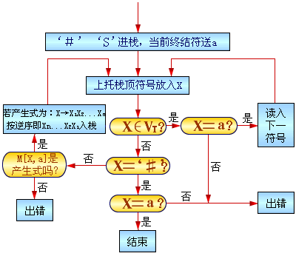
如S4
如S1 S2 S3
栈内栈外都是#

Slide 59
总控程序算法描述
push(#); push(S); //把#和开始符号S依次压进栈
a=getsym( ) ; //读入第一个符号给a
flag=1;
while flag {
X=pop( ) ;//从栈中弹出X
if(X ∈VT )
if(X ==a) a=getsym( ) ; //读入下一个符号给a
else error();
else if(X ==‘#’)
if(X ==a) flag=0 ;//分析成功
else error();
else if(M[X,a]==X－＞X1X2…Xn)// X ∈Vn查分析表
{X=pop( ) ; push(Xn…X2X1);//若X1X2…Xn= ε，则不进栈}
else error();
}//end of while

Slide 60
E→TE'
E'→+TE'|ε
T→FT'
T'→*FT'|ε
F→(E)|i
i
+
*
(
)
#
E
E
→
TE'
E
→
TE'
E'
E'
→
+TE'
E'
→
ε
E'
→
ε
T
T
→
FT'
T
→
FT'
T'
T'
→
ε
T'
→
*FT'
T'
→
ε
T'
→
ε
输入串为:
i+i*i#
F
F
→
i
F
→
(E)
步骤 符号栈 读入符号 剩余符号串 使用产生式
1. ＃E i +i*i# E→TE’
2. ＃E’T i +i*i# T→FT’
3. ＃E’T’F i +i*i# F→i
4. ＃E’T’ i i +i*i#
5. ＃E’T’ + i*i# T’ →ε
6. ＃E’ + i*i# E→+TE’
7. ＃E’T+ + i*i#

Slide 61
步骤 符号栈 读入符号 剩余符号串 使用产生式
8. ＃E’T i *i# T→FT’
i
+
*
(
)
#
9. ＃E’T’F i *i# F→i
E
E
→
TE'
E
→
TE'
E'
E'
→
+TE'
E'
→
ε
E'
→
ε
10. ＃E’T’ i i *i#
T
T
→
FT'
T
→
FT'
11. ＃E’T’ * i# T’→*FT’
T'
T'
→
ε
T'
→
*FT'
T'
→
ε
T'
→
ε
F
F
→
i
F
→
(E)
12. ＃E’T’F* * i#
13. ＃E’T’F i # F→i
14. ＃E’T’ i i #
15. ＃E’T’ # T’ →ε
16. ＃E’ # E’ →ε
17. ＃ # accept

Slide 62
推导过程：
E⇒TE’ ⇒FT’E’ ⇒iT’E ⇒iE
⇒i+TE’ ⇒i+FT’E’ ⇒ i+iT’E’
⇒i+i*FT’E’ ⇒i+i*iT’E’
⇒i+i*iE’ ⇒i+i*i
最左推导
E
T
E'
+
F
T '
T '
E'
i
ε
ε
F
T '
i
*
F
T'
i
ε

Slide 63
构造分析表
基本思想：
当文法中某一非终结符出现在栈顶时，根据当前的输入符号,分析表应指示要用该非终结符里的哪一条产生式规则(即进行下一步最左推导)

Slide 64
E→TE'
E'→+TE'|ε
T→FT'
T'→*FT'|ε
F→(E)|i
对文法的每个产生式A →α执行第1步和第2步
1、对每个终结符a ∈FIRST（α），A →α ==>M[A,a]
表示：A在栈顶，输入符号是a，应选择α去匹配，例FIRST(TE’)= {(,i}
2、若ε ∈FIRST（α）,而且b ∈FOLLOW(A)，则A→α ==>M[A,b]
表示：A已经匹配输入串成功，其后继符号终结符b由A后面的语法成分去匹配。例FOLLOW(E’)={#,)}
3、把所有无定义的M[A,a]都标上error
i
+
*
(
)
#
E
E → TE’
E → TE’
E’
E’ → +TE’
E’ → ε
E’ → ε
T
T → FT’
T → FT’
T’
T’ → ε
T’ → *FT’
T’ → ε
T’ → ε
F
F → i
F →(E)

Slide 65
注意:
用上述算法可以构造出任意给定文法的分析表,但不是所有文法都能构造出上述那种形状的分析表，即M[A,a]=一条规则或Error.
LL(1)分析表不含多重定义
LL(1)文法
二义性文法不是LL(1)文法

Slide 66
在JAVA上广泛使用的LL算法分析工具Javacc
Javacc除了常规的词法分析和语法分析以外,还提供JJTree等工具来帮助我们建立语法树.
Javacc在很多地方做得都比lex和yacc要人性化
国际新闻组:
comp.compilers.tools.javacc
E
T
E'
+
F
T '
T '
E'
i
ε
ε
F
T '
i
*
F
T'
i
ε

Slide 67
LL(1)分析法的优缺点
优点
效率高于递归下降分析法
缺点
对文法的限制较多要求文法必须为LL(1)文法

Slide 68
G[<无符号整数>]
<无符号整数> → <数字串>
<数字串> → <数字串> <数字> | <数字>
<数字> →0 | 1 | 2 | 3 | …… | 9
4.3 自底向上分析法
规范规约与规范推导互为逆过程
<无符号整数>
[<无符号整数>]
==>
<数字串>
<数字串>
==>
<数字串> <数字>
==>
<数字串> 0
<数字串>
<数字>
==>
<数字> 0
<数字>
0
==>
10
1

Slide 69
  【例】G[S]:
  S →a A c B e
  A →b
  A→Ab
  B→d
  分析句子abbcde#

Slide 70
文法G[S]：
(1) S → aAcBe
(2) A → b
(3) A → Ab
(4) Q → d
何时移进？
何时归约？
用哪个产生式归约？
步骤
符号栈
输入符号串
动作
1） # abbcde# 移进
2） #a bbcde# 移进
3） #ab bcde# 归约(A→b)
4） #aA bcde# 移进
5） #aAb cde# 归约(A→Ab)
S
6） #aA cde# 移进
7） #aAc de# 移进
8） # aAcd e# 归约(B→d)
A
B
9） #aAcB e# 移进
10） #aAcBe # 归约
11） #S # 接受
A
a
b
b
c
d
e
S
⇒
aAcBe
⇒
⇒
aAcde
aAbcde
⇒
abbcde

Slide 71
基本思想
从输入符号串开始，通过重复查找当前句型的“可归约串”并利用有关规则进行规约
若能规约为文法的识别符号,则表示分析成功,输入符号串是文法的合法句子,否则有语法错误.

Slide 72
关键：找出当前句型的“可归约串x”
最左素短语
算符优先分析法
句柄
LR分析法

Slide 73
1.短语和简单短语
参考教材44页
给定文法G[S], αβδ为该文法的句型,
若 S==>αAδ,且A==>β, 则β是句型αβδ相对于A的短语；
若 S==> αAδ, 且A==> β, 则β是句型αβδ相对于A的简单短语。
*
＋
*
直观理解：短语就是某句型中的子串，这个子串是由某个非终结符通过至少一步推导得到的子串，而简单短语就是由某个非终结符通过一步推导得到的子串。
从语法树找句型的短语和简单短语 设A是句型αβδ的某一子树的根，其中β是形成此子树的末端结点的符号串，则β是短语。若这个子树只有一层分支（称简单子树），则β简单短语。

Slide 74
例: 文法G[E]
E::=E+T|T
T::=T*F|F
F::=(E)|i
求句型T+T+i的短语、简单短语
E
短语：T+T+i, T+T, T, i
简单短语：T, i
E
+
T
F
E
+
T
T
i
设A是句型αβδ的某一子树的根，其中β是形成此子树的末端结点的符号串，则β是短语。
若这个子树只有一层分支，则β是简单短语。

Slide 75

2. 句柄
任一句型的最左简单短语称为该句型的句柄。
给定句型找句柄的步骤：
短语 简单短语 句柄
注意：短语、简单短语是相对于句型而言，一个句型
可能有多个短语、简单短语，句柄只能有一个。

Slide 76
例: 文法G[E]
E::=E+T|T
T::=T*F|F
F::=(E)|i
求句型T+T+i的句柄
E
短语：T+T+i, T+T, T, i
简单短语：T, i
E
+
T
F
E
+
T
句柄：T
T
i

Slide 77
3. 素短语
素短语是一个短语,它至少包含有一个终结符号,并且除它自身以外不再包含其他素短语.其中最左边的素短语称为最左素短语。
E
短语：T+T+i, T+T, T, i
简单短语：T, i
句柄：T
E
+
T
素短语： T+T和i
最左素短语： T+T
F
E
+
T
T
i

Slide 78
<句子>::=<主语><谓语>
<主语>::=<冠词><形容词><名词>
<冠词> ::=the
<形容词>::=big
<名词>::=elephant | peanut
<谓语>::=<动词><宾语>
<动词>::=ate
<宾语>::=<冠词><名词>
<句子>
<主语>
<谓语>
<冠词>
<形容词>
<名词>
<动词>
<宾语>
<冠词>
<名词>
The
big
elephant
ate
the
peanut

Slide 79
课堂练习：分别求句型E＋i、E+F的短语、简单短语、句柄、素短语、最左素短语
例: 文法G[E]
E→E+T|T
T→T*F|F
F→(E)|i
E
E
E
+
T
E
+
T
F
F
i
短语：E+i, i
简单短语： i
句柄：i
素短语：i
最左素短语：i
短语：E+F, F
简单短语：F
句柄：F
素短语： E+F
最左素短语： E+F

Slide 80
例: 文法G[E]
E→E+T|T
T→T*F|F
F→(E)|i
【例】求句型T+T*F+i的短语、简单短语、句柄、素短语、最左素短语
短语：T+T*F+i, T+T*F, T,T*F,i
简单短语：T,T*F,i
句柄：T
素短语：T*F和i（因为T不包含终结符, T+T*F+i和T+T*F包含其他素短语）
最左素短语：T*F
E
E
+
T
F
E
+
T
T
T
*
F
i

Slide 81
4.4 算符优先分析法
一种经典的自底向上分析法,简单直观, 适于表达式的分析
仿照算术表达式的四则运算过程
基本思想：将句型中的终结符当作“算符”，规定算符之间的优先关系，通过比较相邻算符的优先次序来确定句型的可归约串并进行归约。
1.乘除的优先大于加减
2.同优先级的运算符左大于右
3.括号内的优先级大于括号外

Slide 82
分析器的逻辑结构：优先关系表、分析栈、总控程序
文法符号
a₁ a₂ a₃ … a_{i} … a_{n}#
X1
优先关系表
…
Xn-1
总控程序
Xn
#

Slide 83
【例】 G[E]
E∷=E+E|E*E|(E)|i
优先关系的定义:
设a,b为可能相邻的终结符
定义: a b a的优先级等于b
a b a的优先级小于b
a b a的优先级大于b
不同于数学中的＝、＜、＞，不存在对称关系
=
.
.
＜
.
＞

Slide 84
E∷=E+E|E*E|(E)|i
优先关系表（算法的核心）
+
*
i
(
)
#
+
>
<
<
<
>
>
*
>
>
<
<
>
>
i
>
>
>
>
(
<
<
<
<
=
)
>
>
>
>
#
<
<
<
<
=
空白处表示这两个终结符不能相邻,故没优先关系

Slide 85
E∷=E+E|E*E|(E)|i
句子i+i−i*(i+i)的归约过程为：
（1）i+i−i*(i+i)
（2）E+i−i*(i+i)
（3）E+E−i*(i+i)
（4）E−i*(i+i)
（5）E−E*(i+i)
（6）E−E*(E+i)
（7）E−E*(E+E)
（8）E−E*(E)
（9）E−E*E
（10）E−E
（11）E

Slide 86
算符优先文法
算符文法的定义
若文法中无形如A→ ·¨BC·¨的规则，这里V,W∈VN
则称G为算符文法
算法语言中的表达式文法均可以表示为算符文法
√
×
例
G[E]: E→E＋E|E*E |(E) |i
G[E]: E→EAE|(E)|i
A→＋|*

Slide 87
优先关系的定义
设G是一个算符文法，A、B、C是非终结符，a、b是终结符，则算符优先关系定义为：
1)a=b iff文法中有形如 A→·¨ab·¨或A→ ·¨aBb·¨
2)a<b iff文法中有形如 A→·¨aB·¨，其中B⇒ b·¨或B⇒ Cb·¨
3)a>b iff文法中有形如 A→ ·¨Bb·¨, 其中B⇒ ·¨a或B⇒ ·¨aV
+
+
+
+
算符优先文法的定义
设有一OG文法,如果在任意两个终结符之间,至多只有上
述关系中的一种成立,则称该文法为算符优先文法

Slide 88
例
G[E]: E→E＋E|E*E |(E) |i
E→E+T| E-T|T
T→T*F| T/F|F
F→(E)|i
×
√

Slide 89
算符优先关系表的构造
求 “ = ” 检查每一条规则，若有A→ …ab…或 A→…aBb…,
则 a=b
求“ < ”、“ > ”,复杂一些，需定义两个集合
+
+
FIRSTVT( B )={b|B⇒b…或B⇒Cb…,b∈VT, C∈VN}
+
+
LASTVT( B )={b|B⇒…b或B⇒…bC,b∈VT, C∈VN}

Slide 90
【例】试构造FIRSTVT集和LASTVT集
E'→#E#
E→E+T
E→T
T→T*F
T→F
F→(E)
F→i
FIRSTVT(E')={#}
FIRSTVT(E)={+,*,i,(}
FIRSTVT(T)={*,i,(}
FIRSTVT(F)={i,(}
LASTVT(E')={#}
LASTVT(E)={+,*,i,)}
LASTVT(T)={*,i,}}
LASTVT(F)={i,)}

Slide 91
【例】试构造FIRSTVT集和LASTVT集
S::=aSb|P
P::=bPc|bQc
Q::=Qa|a
FIRSTVT(Q)={a}
FIRSTVT(P)={b}
FIRSTVT(S)={a,b}
LASTVT(Q)={a}
LASTVT(T)={c}
LASTVT(S)={b,c}

Slide 92
求“ < ”、“ > ”
对形如A→…aB…的产生式，则对b∈FIRSTVT(B)有： a<b
对形如A→…Bb…的产生式，则对a∈LASTVT(B)有： a>b

Slide 93
优先关系的定义
1)a=b 当且仅当文法中有形如 A→···ab···或A→···aBb···
A
A
…
a
b
…
…
a
B
b
…
a=b
a=b
E'→#E#
# = #
A→cd
c = d
F→(E)
( = )

Slide 94
优先关系的定义
对形如A→…aB…的产生式，则对b∈FIRSTVT(B)有： a<b
+
+
2)a<b 当且仅当文法中有形如 A→···aB···其中B⇒ b···或B⇒ Cb ···
A
A
…
a
B
…
…
a
B
…
P
P
b
…
C
b
…
A→aB
B→b
A→aB
B→Cb
a<b
a<b
FIRSTVT( B )={b|B⇒b…或B⇒Cb…,b∈VT, C∈VN}

Slide 95
优先关系的定义
对形如A→…Bb…的产生式，则对a∈LASTVT(B)有： a>b
+
+
3)a>b 当且仅当文法中有形如 A→···Bb···,其中B⇒···a或B⇒···aV
A
A
…
B
b
…
…
B
b
…
P
P
…
a
…
a
C
A→Bb
B→a
A→Bb
B→aC
a>b
a>b
LASTVT( B )={b|B⇒…b或B⇒…bC,b∈VT, C∈VN}

Slide 96
优先关系表的构造算法
for 每条产生式B→X₁X₂…X_{n}
for(i=1;i<n;i++)
{
if ( X_{i}和X_{i+1}都是终结符)
X_{i}＝X_{i} ₊₁;
if ( i<= n-2 且 X_{i}和X_{i+2}为终结符， X_{i+1}为非终结符)
X_{i}= X_{i+2};
if (X_{i}为终结符而X_{i+1}为非终结符)
for FIRSTVT(X_{i+1})中的每个元素b X_{i}<b;
if ( X_{i}为非终结符而X_{i+1}为终结符)
for LASTVT(X_{i})中的每个元素b b>X_{i+1};
}

Slide 97
解题步骤①：求FIRSTVT和LASTVT
E'→#E#
E→E+T
E→T
T→T*F
T→F
F→(E)
F→i
FIRSTVT(F)={i,(}
FIRSTVT(T)={*,i,(}
FIRSTVT(E)={+,*,i,(}
FIRSTVT(E')={#} LASTVT(F)={i,)}
LASTVT(T)={*,i,)}
LASTVT(E)={+,*,i,)}
LASTVT(E')={#}

Slide 98
解题步骤②：判断优先级
(E) (=)
#E #<FIRSTVT(E)
+T +<FIRSTVT(T)
*F *<FIRSTVT(F)
(E (<FIRSTVT(E)
E# LASTVT(E)>#
E+ LASTVT(E)>+
T* LASTVT(T)>*
E) LASTVT(E)>)
(E) (=)
#E #<+,*,i,(
+T +<*,i,(
*F *<i,(
(E (<+,*,i,(
E# +,*,i,)>#
E+ +,*,i,)>+
T* *,i,)>*
E) +,*,i,)>)
可以参考语法树进行理解

Slide 99
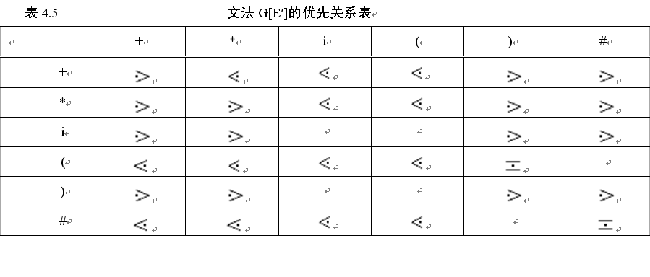
E'→#E#
E→E+T
E→T
T→T*F
T→F
F→(E)
F→i
可根据优先关系表判断该文法是否为算符优先文法
如果表中元素不存在冲突，即文法的任何终结符至多只存在一种优先关系，则该文法是一个算符优先文法

Slide 100
算符优先分析法如何确定当前句型的最左素短语？
设有OPG文法句型为:
#N1a1N2a2…NnanNn+1#
其中Ni为非终结符(可以为空), ai为终结符
定理:一个OPG句型的最左素短语是描述下列条件的最左子串:
aj-1Njaj…NiaiNi+1
aj-1<aj
aj=aj+1, aj+1= aj+2 ,…, ai-2= ai-1，ai-1= ai
ai> ai+1

Slide 101
注意:出现在aj左端和a i右端的非终结符号一定属于
这个素短语,因为我们的运算是中缀形式给出
的(OPG文法的特点)NaNaNaN ⇒NaWaN
例: 文法G[E]
E::=E+T|T
T::=T*F|F
F::=(E)|i
分析文法的句型T+T*F+i

Slide 102
例: 文法G[E]
E::=E+T|T
T::=T*F|F
F::=(E)|i
步骤
句型
关系
最左子串
规约符号
1
#T+T*F+i#
#<+<*>+<i>#
T*F
T
2
#T+T+i#
#<+>+<i>#
T+T
E
3
#E+i#
#<+<i>#
i
F
4
#E+F#
#<+>#
E+F
E

Slide 103
算符优先分析算法描述
k=1,s[k]=‘#’ ;//s为符号栈，‘#’压入栈，s[k]为栈顶项
do{
a=getsym( );//读入下一个符号给a
if(s[k] ∈VT ) j=k; else j=k-1;
while(s[j] > a){
do{//在栈中寻找满足的s[j] < s[j+1]=…= s[k] > a 的s[j+1] ，
即最左素短语的头
Q= s[j] ;
if(s[j-1] ∈VT ) j=j-1; else j=j-2;
}while(s[j] =Q)
s[j+1]… s[k] →N; //归约最左素短语
k=j+1; s[k]=N;}//end of while
if(s[j] < a|| s[j] = a){k=k+1;s[k]=a;} //移进
else error
}while(a!=‘#’ || 符号栈中不是#S)

Slide 104
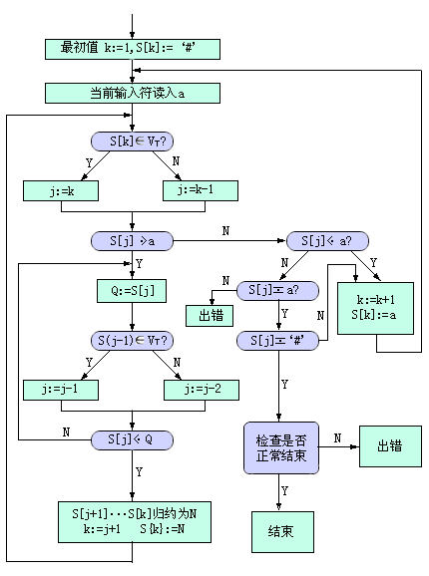
向栈中移进符号，以形成最左素短语
寻找满足的s[j] < s[j+1]＝…= s[k] > a 的s[j+1] ，即最左素短语的头

Slide 105
算符优先分析算法举例
【例】 设文法G[E]：
E→E+T
E→T
T→T*F
T→F
F→(E)
F→i
试用算符优先分析法分析句子i+i*i。
1.每次规约当前句型的最左素短语
2.不一定是规范规约

Slide 106
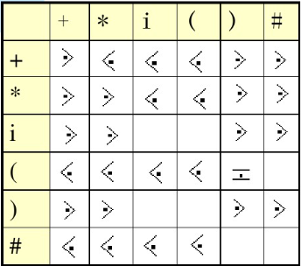
G[E]：
E→E+T
E→T
T→T*F
T→F
F→(E)
F→i
步骤
栈S
输入符号串
动作
1） # i+i*i# 移进
2） #i +i*i# 归约
2） #i +i*i# 归约
3） #N +i*i# 移进
4） #N+ i*i# 移进
5） #N+i *i# 归约
6） #N+N *i# 移进
7） #N+N* i# 移进
8） # N+N*i # 归约
9） #N+N*N # 归约
10） #N+N # 归约
11） #N # 接受

Slide 107
算符优先分析法的优缺点
优点
构造方法非常简单
分析速度也比较快
缺点
诊查错误的能力较弱
适用的范围小

Slide 108
优先关系也可以用优先函数表示
f—栈内优先函数
g— 栈外优先函数
若 a<b 则令 f(a)<g(b)
a=b f(a)=g(b)
a>b f(a)>g(b)

Slide 109
4.5 LR分析法
什么是LR(k)分析:
L：从左到右扫描
R：最右推导的逆过程（最左归约）
k：是指为了作出分析决定而向前看的输入符号的个数
是一种规范归约过程
LR(k)分析技术Knuth于1965年首先提出

Slide 110
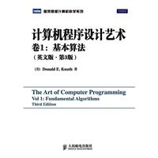
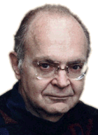
Knuth
《计算机程序设计艺术 第1卷 基本算法》
《计算机程序设计艺术 第2卷 半数值算法》
《计算机程序设计艺术 第3卷 排序与查找》
……
http://www-cs-faculty.stanford.edu/~knuth/

Slide 111
LR分析法的优缺点
优点
适用范围广，适用于多数无二义性的上下文无关文法
分析效率高，报错及时
可以自动生成
缺点
手工实现工作量大

Slide 112
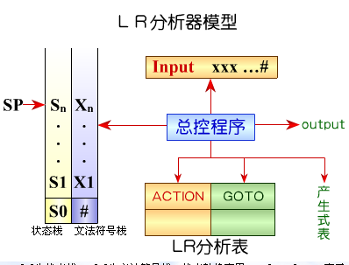
4.5.1 LR分析器的逻辑结构和工作过程
LR分析器的逻辑结构：分析栈、分析表、总控程序

Slide 113
(3)分析表的种类：四类
LR(0)分析表
对文法的限制较大，无实用价值，是构造其它LR分析表的基础
SLR(1)分析表(简单LR分析表)
（重点掌握）
构造简单,最易实现,大多数上下文无关文法都
可以构造出SLR分析表,所以具有较高的实用
价值。使用SLR分析表进行语法分析的分析器
叫SLR分析器

Slide 114
LR(1)分析表(规范LR分析表)
（了解）
适用文法类最大,几乎所有上下文无关文法都能
构造出LR(1)分析表,但其分析表体积太大，实用价值不大.
LALR分析表(超前LR分析表)
（了解）
这种表适用的文法类及其实现上难易在LR(1)和SLR(1)两种之间,比较实用。使用LALR分析表进行语法分析的分析器叫LALR分析器
说明：四种分析表对应四类文法

Slide 115
文法G[S]：
(1) S → aAcBe
(2) A → b
(3) A → Ab
(4) Q → d
何时移进？
何时归约？
用哪个产生式归约？
步骤
符号栈
输入符号串
动作
1） # abbcde# 移进
2） #a bbcde# 移进
3） #ab bcde# 归约(A→b)
4） #aA bcde# 移进
5） #aAb cde# 归约(A→Ab)
S
6） #aA cde# 移进
7） #aAc de# 移进
8） # aAcd e# 归约(B→d)
A
B
9） #aAcB e# 移进
10） #aAcBe # 归约
11） #S # 接受
A
a
b
b
c
d
e
S
⇒
aAcBe
⇒
⇒
aAcde
aAbcde
⇒
abbcde

Slide 116
何时移进？
何时归约？
用哪个产生式归约？
3） #ab bcde# 归约(A→b)
4） #aA bcde# 移进
5） #aAb cde# 归约(A→Ab)
6） #aA cde# 移进
已分析过的部分在栈中的前缀不同，而且移进和归约后栈中的状态会发生变化
我们引入一个新的状态栈来表示符号栈中的符号目前状态
用LR分析表来表示不同状态下对于各输入符号应采取的动作

Slide 117
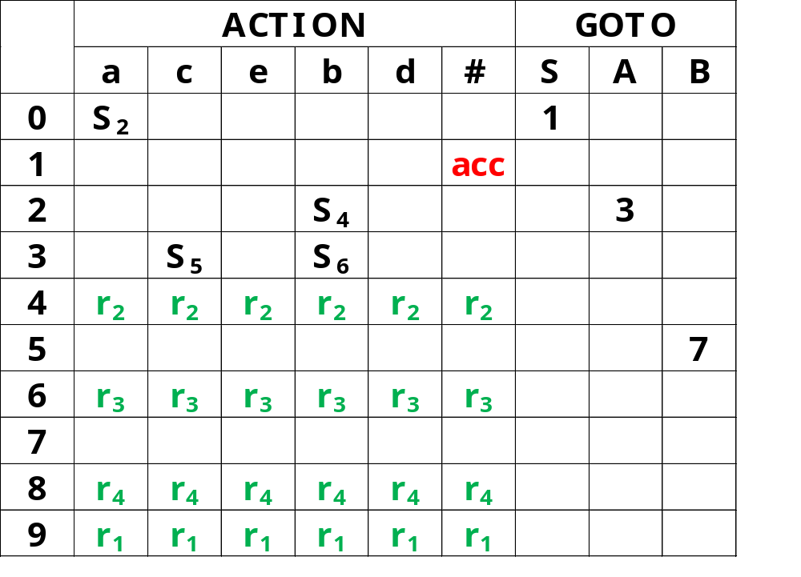
GOTO：表示当前状态面临文法符号时应转向的下一个状态
ACTION：表示当前状态面临输入符号时应采取的动作
根据栈顶状态和现行输入符号
,查ACTION表
根据GOTO表设置新的栈顶状态
(即实现状态转移)

Slide 118
LR分析算法描述
将S₀移进状态栈，# 移进符号栈，S为状态栈栈顶状态
a=getsym( ) //读入第一个符号给a
while(ACTION[S,a]!=acc )
{
if ACTION[S,a]=S_{i}{
PUSH i,a(分别进栈); a=getsym( ) ;//读入下一个符号给a}
else if ACTION[S,a]=r_{j} (第j条产生式为A→β) {
将状态栈和符号栈分别弹出|β| 项;push(A);
将GOTO[S’,A] 移进状态栈（S’为当前栈顶状态）;}
else error( );
}

Slide 119
1
*
4
S
b
步骤 状态栈 符号栈 输入串 分析动作
1 0 # abbcde# s2
2 02 #a bbcde# s4
3 024 #ab bcde# r2
4 023 #aA s6
5 0236 #aAb cde# r3
6 023 #aA s5
7 0235 #aAc de# s8
8 02358 #aAcd e# r4
9 02357 #aAcB s9
10 023579 #aAcBe # r1
11 01 #S acc
⇒
0
a
2
A
3
b
6
c
5
B
7
e
9
d
8

Slide 120
步骤
符号栈
输入符号串
动作
状态栈
ACTION
GOTO
1） # abbcde# 移进 0 S₂
2） #a bbcde# 移进 02 S₄
3） #ab bcde# 归约(A→b) 024 r₂ 3
4） #aA bcde# 移进 023 S₆
5） #aAb cde# 归约(A→Ab) 0236 r₃ 3
6） #aA cde# 移进 023 S₅
7） #aAc de# 移进 0235 S₈
8） # aAcd e# 归约(B→d) 02358 r₄ 7
9） #aAcB e# 移进 02357 S₉
10） #aAcBe # 归约(S→aAcBe) 023579 r₁ 1
11） #S # 接受 01 acc
1
*
4
abbcde#的LR分析过程
S
b
⇒
0
a
2
A
3
b
6
c
5
B
7
e
9
d
8

Slide 121
步骤
符号栈
输入符号串
动作
状态栈
ACTION
GOTO
1） # abbcde# 移进 0 S₂
1
*
4
abbcde#的LR分析过程
S
b
⇒
0
a
2
A
3
b
6
c
5
B
7
e
9
d
8

Slide 122
步骤
符号栈
输入符号串
动作
状态栈
ACTION
GOTO
1） # abbcde# 移进 0 S₂
2） #a bbcde# 移进 02 S₄
1
*
4
abbcde#的LR分析过程
S
b
⇒
0
a
2
A
3
b
6
c
5
B
7
e
9
d
8

Slide 123
步骤
符号栈
输入符号串
动作
状态栈
ACTION
GOTO
1） # abbcde# 移进 0 S₂
2） #a bbcde# 移进 02 S₄
3） #ab bcde# 归约(A→b) 024 r₂ 3
1
*
4
abbcde#的LR分析过程
S
b
⇒
0
a
2
A
3
b
6
c
5
B
7
e
9
d
8

Slide 124
步骤
符号栈
输入符号串
动作
状态栈
ACTION
GOTO
1） # abbcde# 移进 0 S₂
2） #a bbcde# 移进 02 S₄
3） #ab bcde# 归约(A→b) 024 r₂ 3
4） #aA bcde# 移进 023 S₆
1
*
4
abbcde#的LR分析过程
S
b
⇒
0
a
2
A
3
b
6
c
5
B
7
e
9
d
8

Slide 125
步骤
符号栈
输入符号串
动作
状态栈
ACTION
GOTO
1） # abbcde# 移进 0 S₂
2） #a bbcde# 移进 02 S₄
3） #ab bcde# 归约(A→b) 024 r₂ 3
4） #aA bcde# 移进 023 S₆
5） #aAb cde# 归约(A→Ab) 0236 r₃ 3
1
*
4
abbcde#的LR分析过程
S
b
⇒
0
a
2
A
3
b
6
c
5
B
7
e
9
d
8

Slide 126
步骤
符号栈
输入符号串
动作
状态栈
ACTION
GOTO
1） # abbcde# 移进 0 S₂
2） #a bbcde# 移进 02 S₄
3） #ab bcde# 归约(A→b) 024 r₂ 3
4） #aA bcde# 移进 023 S₆
5） #aAb cde# 归约(A→Ab) 0236 r₃ 3
6） #aA cde# 移进 023 S₅
*
1
4
abbcde#的LR分析过程
S
b
⇒
0
a
2
A
3
b
6
c
5
B
7
e
9
d
8

Slide 127
步骤
符号栈
输入符号串
动作
状态栈
ACTION
GOTO
1） # abbcde# 移进 0 S₂
2） #a bbcde# 移进 02 S₄
3） #ab bcde# 归约(A→b) 024 r₂ 3
4） #aA bcde# 移进 023 S₆
5） #aAb cde# 归约(A→Ab) 0236 r₃ 3
6） #aA cde# 移进 023 S₅
7） #aAc de# 移进 0235 S₈
*
1
4
abbcde#的LR分析过程
S
b
⇒
0
a
2
A
3
b
6
c
5
B
7
e
9
d
8

Slide 128
步骤
符号栈
输入符号串
动作
状态栈
ACTION
GOTO
1） # abbcde# 移进 0 S₂
2） #a bbcde# 移进 02 S₄
3） #ab bcde# 归约(A→b) 024 r₂ 3
4） #aA bcde# 移进 023 S₆
5） #aAb cde# 归约(A→Ab) 0236 r₃ 3
6） #aA cde# 移进 023 S₅
7） #aAc de# 移进 0235 S₈
8） # aAcd e# 归约(B→d) 02358 r₄ 7
1
*
4
abbcde#的LR分析过程
S
b
⇒
0
a
2
A
3
b
6
c
5
B
7
e
9
d
8

Slide 129
步骤
符号栈
输入符号串
动作
状态栈
ACTION
GOTO
1） # abbcde# 移进 0 S₂
2） #a bbcde# 移进 02 S₄
3） #ab bcde# 归约(A→b) 024 r₂ 3
4） #aA bcde# 移进 023 S₆
5） #aAb cde# 归约(A→Ab) 0236 r₃ 3
6） #aA cde# 移进 023 S₅
7） #aAc de# 移进 0235 S₈
8） # aAcd e# 归约(B→d) 02358 r₄ 7
9） #aAcB e# 移进 02357 S₉
1
*
4
abbcde#的LR分析过程
S
b
⇒
0
a
2
A
3
b
6
c
5
B
7
e
9
d
8

Slide 130
步骤
符号栈
输入符号串
动作
状态栈
ACTION
GOTO
1） # abbcde# 移进 0 S₂
2） #a bbcde# 移进 02 S₄
3） #ab bcde# 归约(A→b) 024 r₂ 3
4） #aA bcde# 移进 023 S₆
5） #aAb cde# 归约(A→Ab) 0236 r₃ 3
6） #aA cde# 移进 023 S₅
7） #aAc de# 移进 0235 S₈
8） # aAcd e# 归约(B→d) 02358 r₄ 7
9） #aAcB e# 移进 02357 S₉
10） #aAcBe # 归约(S→aAcBe) 023579 r₁ 1
1
*
4
abbcde#的LR分析过程
S
b
⇒
0
a
2
A
3
b
6
c
5
B
7
e
9
d
8

Slide 131
步骤
符号栈
输入符号串
动作
状态栈
ACTION
GOTO
1） # abbcde# 移进 0 S₂
2） #a bbcde# 移进 02 S₄
3） #ab bcde# 归约(A→b) 024 r₂ 3
4） #aA bcde# 移进 023 S₆
5） #aAb cde# 归约(A→Ab) 0236 r₃ 3
6） #aA cde# 移进 023 S₅
7） #aAc de# 移进 0235 S₈
8） # aAcd e# 归约(B→d) 02358 r₄ 7
9） #aAcB e# 移进 02357 S₉
10） #aAcBe # 归约(S→aAcBe) 023579 r₁ 1
11） #S # 接受 01 acc
1
*
4
abbcde#的LR分析过程
S
b
⇒
0
a
2
A
3
b
6
c
5
B
7
e
9
d
8

Slide 132
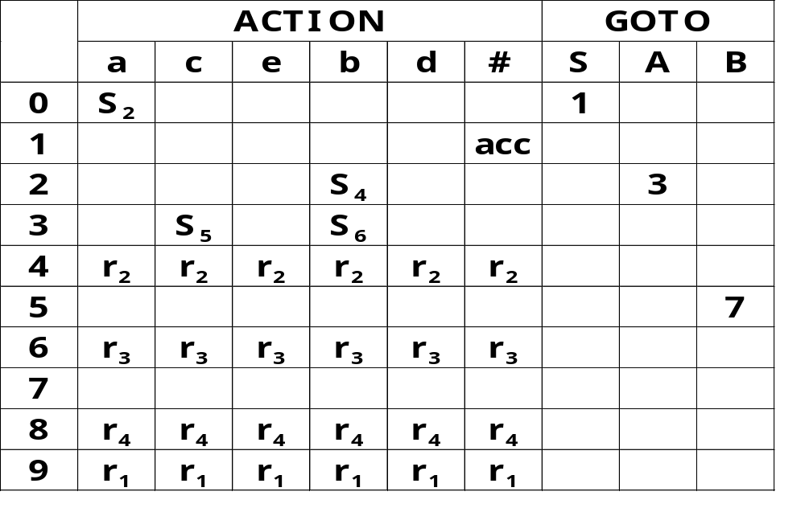
步骤
符号栈
输入符号串
动作
状态栈
ACTION
GOTO
1） # abbcde# 移进 0 S₂
2） #a bbcde# 移进 02 S₄
3） #ab bcde# 归约(A→b) 024 r₂ 3
4） #aA bcde# 移进 023 S₆
5） #aAb cde# 归约(A→Ab) 0236 r₃ 3
6） #aA cde# 移进 023 S₅
7） #aAc de# 移进 0235 S₈
8） # aAcd e# 归约(B→d) 02358 r₄ 7
9） #aAcB e# 移进 02357 S₉
10） #aAcBe # 归约(S→aAcBe) 023579 r₁ 1
11） #S # 接受 01 acc
对输入串abbcde#的LR分析过程
文法G[S]：
(1) S → aAcBe
(2) A → b
(3) A → Ab
(4) B → d
S_{i}:移进，并将状态i进栈
r_{i}:用第i个产生式归约，同时状态栈与符号栈退出相应个符号，根据GOTO表将相应状态入栈

Slide 133
步骤
符号栈
输入符号串
动作
状态栈
ACTION
GOTO
1） # abbcde# 移进 0 S₂
2） #a bbcde# 移进 02 S₄
3） #ab bcde# 归约(A→b) 024 r₂ 3
4） #aA bcde# 移进 023 S₆
5） #aAb cde# 归约(A→Ab) 0236 r₃ 3
6） #aA cde# 移进 023 S₅
7） #aAc de# 移进 0235 S₈
8） # aAcd e# 归约(B→d) 02358 r₄ 7
9） #aAcB e# 移进 02357 S₉
10） #aAcBe # 归约(S→aAcBe) 023579 r₁ 1
11） #S # 接受 01 acc
对输入串abbcde#的LR分析过程
文法G[S]：
(1) S → aAcBe
(2) A → b
(3) A → Ab
(4) B → d
S_{i}:移进，并将状态i进栈
r_{i}:用第i个产生式归约，同时状态栈与符号栈退出相应个符号，根据GOTO表将相应状态入栈

Slide 134
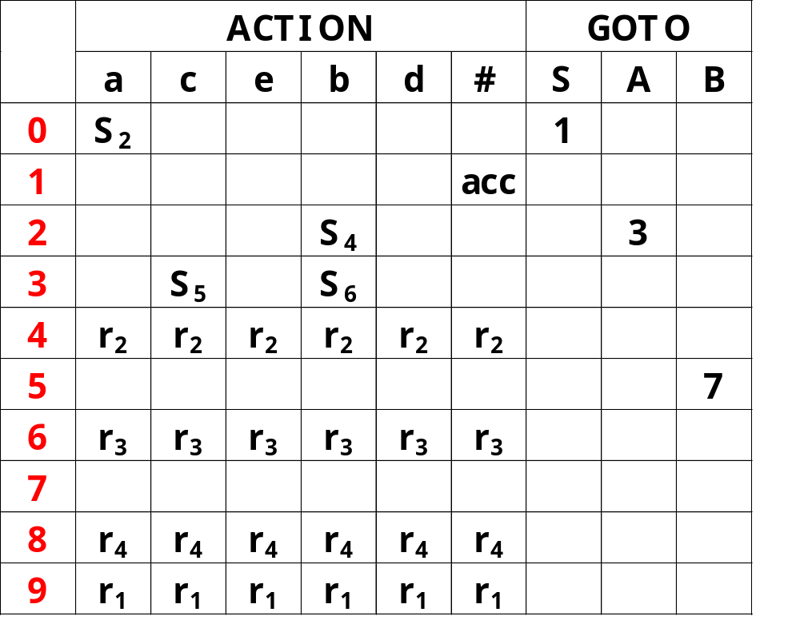
LR算法的关键
文法G[S]：
(1) S → aAcBe
(2) A → b
(3) A → Ab
(4) B → d
状态集如何确定？
LR分析表如何得到？

Slide 135
S ⇐aAcBe[1]
⇐aAcd[4]e[1]
⇐aAb[3]cd[4]e[1]
⇐ab[2]b[3]cd[4]e[1]
可归前缀与活前缀
文法G[S]：
(1) S → aAcBe[1]
(2) A → b[2]
(3) A → Ab[3]
(4) B → d[4]
S ⇒aAcBe[1]
⇒aAcd[4]e[1]
⇒aAb[3]cd[4]e[1]
⇒ab[2]b[3]cd[4]e[1]
每次归约前，规范句型的前部依次为（可归前缀）
形成可归前缀之前包括可归前缀在内的所有规范句型的前缀都称为活前缀
ab[2]
aAb[3]
aAcd[4]
aAcBe[1]
》 ε,a,ab
》 ε ,a,aA,aAb
》 ε ,a,aA,aAc,aAcd
》 ε ,a,aA,aAc,aAcB,aAcBe

Slide 136


活前缀（Viable Prefixes）
viable:
  capable of growing and developing<~ seed>
  capable of being put into practice : workable
定义：
  S ’ αAω αβω是文法G中的一个规范推导，如果x符号串是αβ的前缀，则称x是G的一个活前缀。

Slide 137
活前缀（Viable Prefixes）
LR(k)分析法通过活前缀来帮助确定句柄
活前缀：规范句型中不含句柄右边任何符号的前缀
规范句型：通过规范推导（规约）得到的句型
前缀：句型的任意首部
如abc的前缀有ε,a,b,ab,abc

Slide 138
活前缀的识别
LR分析需要构造识别活前缀的有穷自动机
  将文法的终结符和非终结符都看成有穷自动机的输入符号
  每次把一个符号进栈看成已识别过了该符号，同时状态进行转换
  当识别到可归前缀时，相当于在栈中形成句柄，认为达到了识别句柄的终态。

Slide 139
均为活前缀
ε,a,ab
,a,aA,aAb
ε ,a,aA,aAc,aAcd
ε ,a,aA,aAc,aAcB,aAcBe
步骤 状态栈 符号栈 输入串 分析动作
1 0 # abbcde# s2
2 02 #a bbcde# s4
3 024 #ab bcde# r2
4 023 #aA s6
5 0236 #aAb cde# r3
6 023 #aA s5
7 0235 #aAc de# s8
8 02358 #aAcd e# r4
9 02357 #aAcB s9
10 023579 #aAcBe # r1
11 01 #S acc

Slide 140
如何构造识别活前缀的有穷自动机
已经有了活前缀如何构造有限自动机?
活前缀及其可归前缀的一般计算方法

Slide 141
拓广文法G[S ’]：
S’ → S[0]
S → aAcBe[1]
A → b[2]
A → Ab[3]
B → d[4]
句子abbcde的可归前缀如下：
S[0]
ab[2]
aAb[3]
aAcd[4]
aAcBe[1]
构造识别其活前缀及可归前缀的有限自动机如下：
S
*
*
0
1
1
句子识别态
2
a
3
b
4
i
句柄识别态
a
6
A
7
b
8
5
a
10
A
c
12
d
13
9
11
a
A
c
17
B
18
e
10
14
15
16

Slide 142
S
*
加上开始状态X
0
1
ε
a
b
ε
2
3
4
⇒
ε
a
6
A
7
b
8
X
5
ε
a
10
A
c
12
d
13
确定化
ε
9
11
a
A
c
17
B
18
e
10
14
15
16
识别活前缀的确定
的有穷自动机
1
*
4
S
b
⇒
0
a
2
A
3
b
6
c
5
B
7
e
9
d
8

Slide 143
活前缀及其可归前缀的一般计算方法（128页，复杂不实用，了解）
定义：文法G，A∈V_{N},
LC(A)={α | S’ αAω, α∈V*, ω∈V_{T} *}
规范推导中在非终结符A左边所有可能出现的符号串的集合
推论：若文法G中有产生式B→γAδ，则有
LC(A) ⊇ LC(B)*{γ}

Slide 144
4.5.2 LR(0)分析法
LR分析器的工作过程
逐步产生文法的规范句型活前缀的过程
当栈顶形成句柄时，立即进行归约

Slide 145
均为活前缀
ε,a,ab
,a,aA,aAb
ε ,a,aA,aAc,aAcd
ε ,a,aA,aAc,aAcB,aAcBe
步骤 状态栈 符号栈 输入串 分析动作
1 0 # abbcde# s2
2 02 #a bbcde# s4
3 024 #ab bcde# r2
4 023 #aA s6
5 0236 #aAb cde# r3
6 023 #aA s5
7 0235 #aAc de# s8
8 02358 #aAcd e# r4
9 02357 #aAcB s9
10 023579 #aAcBe # r1
11 01 #S acc

Slide 146
活前缀与句柄的关系
为刻划产生式右部符号已有多大一部分被识别，用项目来指示位置
项目:产生式的右部添加一个圆点
①活前缀已含有句柄的全部符号
A→α·
A→α的右部α已出现在栈顶，可以归约
②活前缀只含有句柄的部分符号
A→α₁·α₂
A→α₁α₂的右部子串α₁已出现在栈顶，正期待从剩余输入串中能看到由α₂推出的符号串
③活前缀不含有句柄的任何符号
A→·α
期望从剩余输入串中能看到由某产生式A→α的右部α所推出的符号串

Slide 147
项目的直观意义:
在分过程中的某一时刻已经规约的部分和等待规约部分
一个产生式对应的项目个数是右部符号长度加1
产生式A→ε的项目个数只有一个，即A→·
【例】 文法G[S]：
S→aS|b
写出其所有的LR(0)项目。
S→·aS S→a·S S→aS· S→·b S→b·

Slide 148
项目分为四类
①移进项目：A→α·aβ
圆点后面是终结符，表示栈内是句柄的一部分，期待从输入串中移进一个符号，以形成句柄。
②待约项目：A→α·Bβ
圆点后面是非终结符的项目，表示栈内是句柄的一部分，为了形成句柄，期待从剩余的输入串中进行归约而得到Ｂ，然后才能继续分析A的右部。

Slide 149
项目分为四类
③归约项目：A→α·
圆点在最后，表示栈顶的部分内容已构成所期望的句柄，应使用产生式A→α进行归约。
④接受项目：S′→α·
特殊的归约项目，使用产生式S′→α进行归约，表示整个句子已经分析完毕，分析成功，也即输入串为该文法的句子。
文法G[S]拓广后得到文法G[S']：
[0] S'→S
[1] S→aS
[2] S→b

Slide 150
项目→构造识别活前缀的有穷自动机
有穷自动机的输入字符：终结符和非终结符
状态转换：每把一个符号进栈，就看成识别过了该符号，进行状态转换。因为LR分析时栈中始终保持是活前缀，所以有穷自动机识别过的符号串也是活前缀。
终态：当识别到可归约前缀（表明在栈中形成句柄），认为到达了识别句柄的终态，执行归约

Slide 151
构造识别活前缀的DFA
有两种方法
（1）先构造NFA，再确定化为DFA
（2）直接构造DFA（重点掌握）

Slide 152
构造活前缀的方法一：NFA→ DFA
G[S']：
[0] S'→S
[1] S→aS
[2] S→b
（0）S'→·S
（1）S'→S·
（2）S→·aS
（3）S→a·S
（4）S→aS·
（5）S→·b
（6）S→b·
NFA的7个状态
7个项目
分三步完成
（1）确定初态和终态
（2）非空弧的转换
（3）空弧的转换

Slide 153
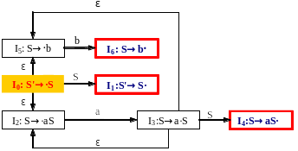
（1）初态：S’→·S，终态：归约项目
（0）S'→·S
（1）S'→S·
（2）S→·aS
（3）S→a·S
（4）S→aS·
（5）S→·b
（6）S→b·

Slide 154
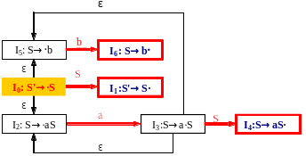
（2）非空弧的转换
若状态i和j中的LR(0)项目出自同一条产生式，只是圆点的位置相差一个符号，即i为：X→X₁X₂…X_{i-1} ·X_{i}…X_{n} ，j为：X→X₁X₂…X_{i-1} X_{i} ·X_{i+1}…X_{n}
则从状态i到状态j连一条标记为X_{i}的箭弧，说明在状态i下，识别了符号X_{i}后，NFA从状态i转换为状态j。

Slide 155
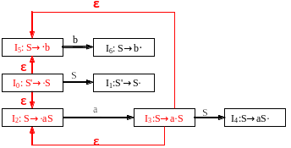
（3）空弧ε的转换
若状态i为待约项目，即i为：A→α·Bβ
则也会有以非终结符B为左部的相关项目及其相应状态，如状态k，
k为：B→·γ
则从状态i到状态k连一条标记为ε的弧。

Slide 156
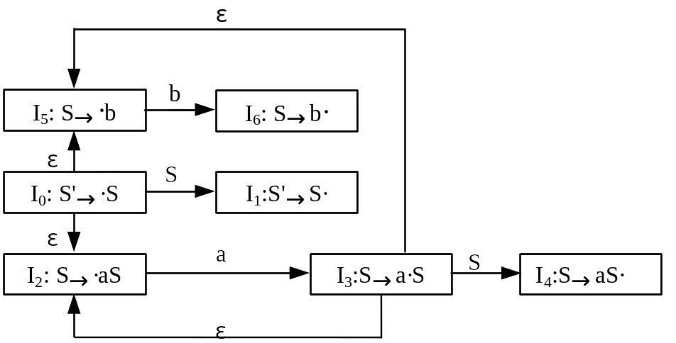
【例】
（0）S'→·S
（1）S'→S·
（2）S→·aS
（3）S→a·S
（4）S→aS·
（5）S→·b
（6）S→b·
识别活前缀的NFA

Slide 157
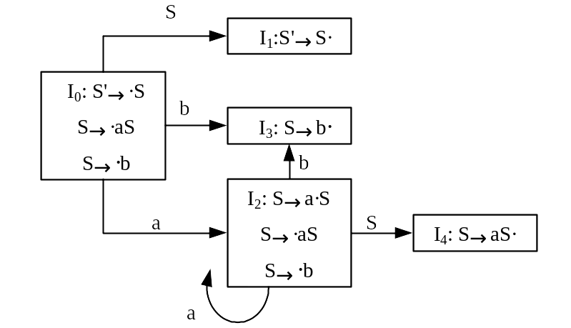
NFA确定化为DFA
I₀,I₁,I₂,I₃,I₄：分别称为项目集
{I₀,I₁,I₂,I₃,I₄}称为项目集规范族

Slide 158
构造活前缀的方法二：直接构造DFA
方法一工作量大，不适用
分析DFA状态的项目集之间、项目集内的项目之间的规律性
直接构造出DFA
若项目集中有Y→α·Xβ，另一项目集中有Y→αX·β，则这两个项目集之间必有一条X弧。如，I₀ 和I₁、I₂、I₃等。
若项目集中有A→α·Bβ，则必有B→·γ，其中B→γ是产生式。如，I₀ 和I₂。
为实现这一步，先给出两个定义：
A.项目集闭包函数closure
B.状态转移函数GO

Slide 159
（0）S'→·S
（1）S'→S·
（2）S→·aS
（3）S→a·S
（4）S→aS·
（5）S→·b
（6）S→b·
A.项目集闭包函数closure (I)
（1）每一个I中的项目都加进closure(I)；
（2）若A→α·Bβ∈closure(I) ,则将B→·γ加进closure(I)；
（3）重复执行（2）直到closure(I)不再增大为止。
例：I= { S'→·S}
closure(I)=？
练习：I= { S→a·S}
closure(I)=？
{ S'→·S , S→·aS , S→·b }
{ S'→a·S , S→·aS , S→·b }

Slide 160
（0）S'→·S
（1）S'→S·
（2）S→·aS
（3）S→a·S
（4）S→aS·
（5）S→·b
（6）S→b·
B.状态转移函数GO，X是文法符号
GO(I,X)=closure(J)
J={形如A→αX·β的项目|A→α·Xβ∈I}
例：I= {S'→·S , S→·aS , S→·b }
求GO (I , b )=?
GO(I,b)=closure({S→b·})={ S→b·}
求GO (I , a )=?
GO(I,a)=closure({S→a·S})={ S→a·S , S→·aS , S→·b }

Slide 161
GO(I,X) 的直观意义是:
从状态I(项目集)出发,经过X弧所应该到达的状态(项目集)
在LR分析中，若I中有圆点位于X左边的项目A→α·Xβ，则当分析器从输入符号串中识别出文法符号后，分析器要进入后续状态。

Slide 162
直接构造DFA的思想
从S‘→·S开始，得到DFA的初态项目集
然后通过状态转换函数GO求其所有的后继项目集
算法
C={closure({S′→·S })};
do{
for(C中的每个项目集I和每个符号X
if(GO(I,X)非空,且不在C中) 把GO(I,X)加入C中;
}while( C增大)
return C;

Slide 163
（0）S'→·S
（1）S'→S·
（2）S→·aS
（3）S→a·S
（4）S→aS·
（5）S→·b
（6）S→b·
I₀= { S'→·S , S→·aS , S→·b }
I₁ = GO(I₀,S)=closure({S'→S·})={ S'→S·}
I₂ = GO(I₀,a)=closure({S→a·S})={ S→a·S , S→·aS , S→·b }
I₃ = GO(I₀,b)=closure({S→b·})={ S→b·}
I₄ = GO(I₂,S)=closure({ S→aS·})={ S→aS·}
I GO(I,S) GO(I,a) GO(I,b)
I₀ I₁ I₂ I₃
I₁ Φ Φ Φ
I₂ I₄ I₂ I₃
I₃ Φ Φ Φ
I₄ Φ Φ Φ

Slide 164
识别活前缀的DFA
定义4.17 如果一个文法G的识别活前缀的DFA的每个状态不存在任何冲突项目：
（1）移进项目和归约项目并存；
（2）多个归约项目并存。
则称G是一个LR(0)文法。

Slide 165
LR(0)分析表的构造
（1）若A→α·aβ∈I_{k}，且GO(I_{k},a)= I_{j}(a∈V_{T})，则置ACTION[k,a]=s_{j}；
（2）若A→α·∈I_{k}，则对任意终结符a（包括#）置ACTION[k,a]= r_{j}（j为产生式A→α的编号）；
（3）若项目S'→S·∈I_{k}，则置ACTION[k,#]=acc；
（4）若GO(I_{k},A)=I_{j}(A∈V_{N})，则置GOTO[k,A]=j；
（5）不能用上述方法填入内容的单元均置为“出错标志”（用空白表示）。
状 态
ACTION
GOTO
a
b
#
S
0
S2
S3
1
1
acc
2
S2
S3
4
3
r 2
r 2
r 2
4
r 1
r 1
r 1

Slide 166
【例】文法G[S′]：
（1）S′→S
（2）S→aS|b
构造G′的LR(0)分析表。
（1）写出文法G的拓广文法G′；
（2）写出文法G′的基本LR(0)项目；
（3）利用函数closure和GO，求出相应的项目集规范族C；
（4）构造识别文法G′所有活前缀的DFA；
（5）根据DFA构造LR(0)分析表。

Slide 167
练习
G[S]：
S →aAcBe
  A →b
  A →Ab
  B →d
  1)通过项目集规范族构造识别活前缀的DFA
  2)构造它的LR(0)分析表
  3)abbce#是否为G[S]句子，给出分析步骤。

Slide 168
G[S]拓广为:
S’ → S
  S →a A c B e
  A →b
  A →Ab
  B →d
I₄ : A → b •
I₆ : A → A b •
b
b
I₂ : S → a • A c B e
A → • b
A → • Ab
I₁ : S’ → S •
A
I₃ : S → a A • c B e
A → A • b
S
a
c
I₀ : S’ → • S
S → • a A c B e
I₅ : S → a A c • B e
B → • d
B
I₇ : S → a A c B • e
e
d
I₉ : S → a A c B e •
I₈ : B → d •

Slide 169
G[S]拓广为:
S’ → S
  S →a A c B e
  A →b
  A →Ab
  B →d
I₄ : A → b •
I₆ : A → A b •
b
b
I₁ : S’ → S •
A
I₂
I₃
S
a
c
I₀
B
I₅
I₇
d
e
I₈ : B → d •
I₉ : S → a A c B e •

Slide 170
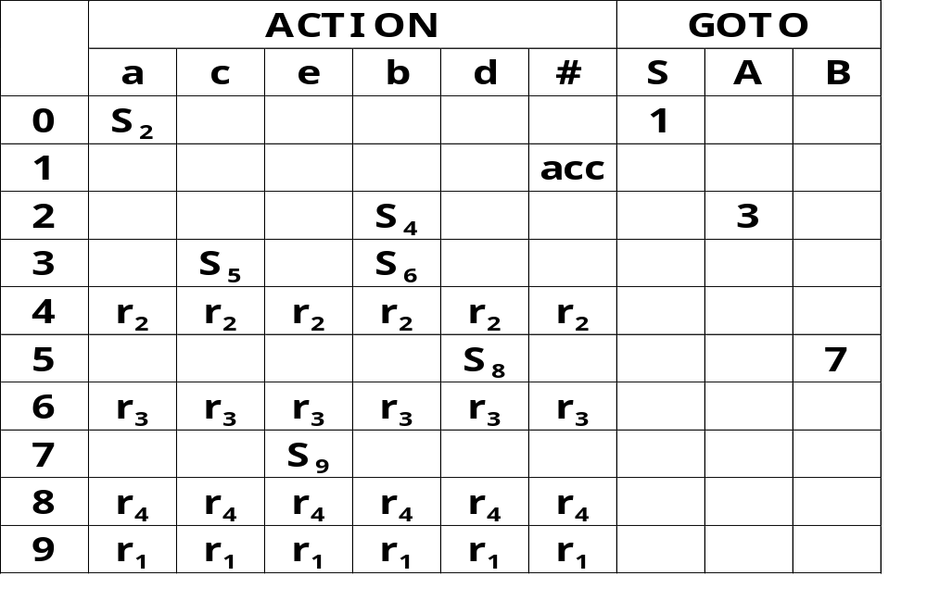

Slide 171
对输入串abbce#的分析过程
Step states. Syms. The rest of input action goto
1 0 # abbce# s2
2 02 #a bbce# s4
3 024 #ab bce# r2 3
4 023 #aA bce# s6
5 0236 #aAb ce# r3 3
6 023 #aA ce# s5
7 0235 #aAc e# 出错

Slide 172
LR(0)分析法存在的问题
一个项目集中存在移进-归约冲突：
A→α.aβ B→ γ .
或存在归约－归约冲突：A→ β. B→ γ .
LR(0)分析表具有多重定义入口,分析动作不唯一

Slide 173
【例】G[E]：
E→E+T
E→T
T→T*F
T→F
F→(E)
F→i
判断文法G[E]是否为LR(0)文法。
解答：
文法G[E]拓广为G[E′]；
（0）E′→E
（1）E→E+T
（2）E→T
（3）T→T*F
（4）T→F
（5）F→(E)
（6）F→i

Slide 174
I₀ ： E'→·E
E→·E+T
E→·T
T→·T*F
T→·F
F→·(E)
F→·i
I₁： E'→E·
E→E·+T
I₂： E→T·
T→T·*F
I₃： T→F·
I₄： F→(·E)
E→·E+T
E→·T
T→·T*F
T→·F
F→·(E)
F→·i
I₅：F→i·
I₆： E→E+·T
T→·T*F
T→·F
F→·(E)
F→·i
I₇： T→T*·F
F→·(E)
F→·i
I₈： F→(E·)
E→E·+T
I₉： E→E+T·
T→T·*F
I₁₀： T→T*F·
I₁₁： F→(E)·

Slide 175
I₅： F→i·
I₆： E→E+·T
T→·T*F
T→·F
F→·(E)
F→·i
I₇： T→T*·F
F→·(E)
F→·i
I₈： F→(E·)
E→E·+T
I₉： E→E+T·
T→T·*F
I₁₀： T→T*F·
I₁₁： F→(E)·

Slide 176
+
+
I1
i
I6
I9
E
i
I5
+
i
i
*
start
F
F
I0
I3
(
I8
I11
(
F
(
I4
)
E
T
I7
I10
T
(
I2
F
*

Slide 177
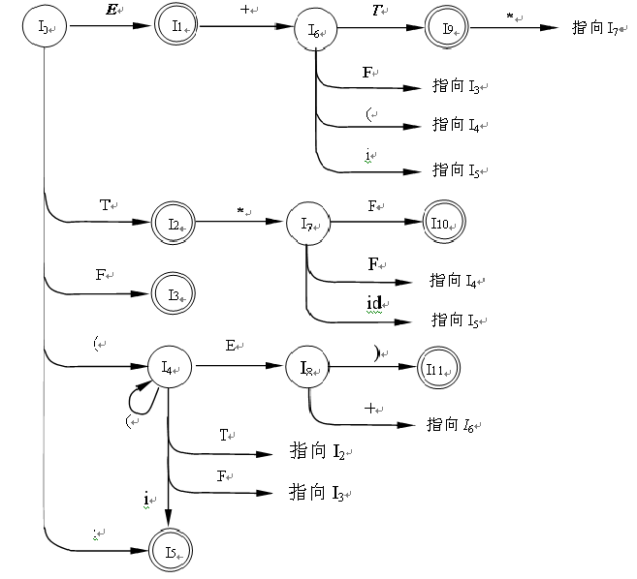

Slide 178
I2: E→T.
T →T.*F
I9: E→E+T.
T →T.*F
存在移进-归约冲突
LR(0) ACTION表
输入符号a
i
+
*
(
)
#
状态s
不是LR(0)文法
0
S5
S4
1
S6
acc
表中含多重定义
2
r2
r2
S7 r2
r2
r2
r2
3
4
5
6
7
8
9
r1
r1
S7 r1
r1
r1
r1
10
11

Slide 179
4.5.3 SLR(1)分析法
若LR(0)项目集规范族中有项目集I_{k}含移进-归约或归约-归约冲突
I_{k}={ X→α.bβ,A→γ.，B→δ.}
若FOLLOW(A)∩ FOLLOW(B) =φ
FOLLOW(A)∩{b}=φ
FOLLOW(B)∩{b}=φ
则解决冲突的SLR(1)技术：对于归约项目向前查看一个符号
ACTION[ k,b ] = 移进
对a ∈FOLLOW(A) 则 ACTION[ k,a ] =用A→γ归约
对a ∈FOLLOW(B) 则 ACTION[ k,a ] =用B→δ归约
当文法的LR(0)项目集规范族中存在移进-归约冲突或归约-归约冲突，但能用SLR(1)技术解决冲突称此文法为SLR(1)文法

Slide 180
I2: E→T.
T →T.*F
I9: E→E+T.
T →T.*F
FOLLOW(E) ={+,),# }
SLR(1) ACTION表
表中每个入口不含多重定义
输入符号a
i
+
*
(
)
#
状态s
是SLR(1)文法
0
1
acc
2
r2
S7
r2
r2
3
4
5
6
7
8
9
r1
S7
r1
r1
10
11

Slide 181
SLR(1)分析表的构造
（1）若A→α·aβ∈I_{k}，且GO(I_{k},a)= I_{j}，a∈V_{T}，则置ACTION[k,a]=s_{j}；
（2）若A→α·∈I_{k}，则对任何终结符a（包括#），且满足a∈FOLLOW(A)时，置ACTION[k,a]= r_{j}（j为产生式A→α的编号）；
（3）若项目S'→S·属于I_{k}，则置ACTION[k,#]=acc；
（4）若GO(I_{k},A)=I_{j}(A∈V_{N})，则置GOTO[k,A]=j；
（5）不能用上述方法填入内容的单元均置为“出错标志”（用空白表示）。

Slide 182
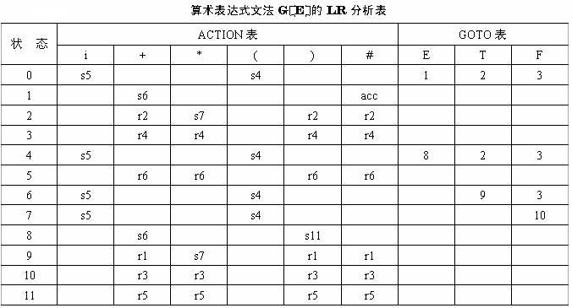

Slide 183
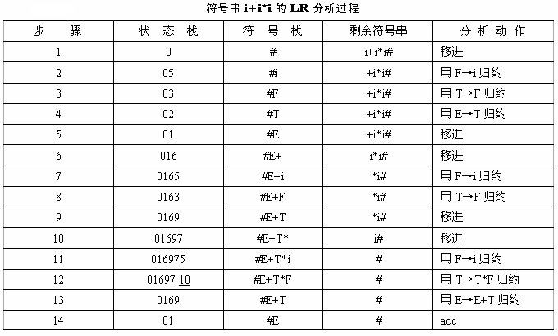

Slide 184
【例】文法G[S]:
S→aS｜bS|a
构造其SLR分析表，并判断该文法是否为SLR(1)文法。
解答：
将文法拓广为G[S′]:
（0）S′→S
（1）S→aS
（2）S→bS
（3）S→a

Slide 185
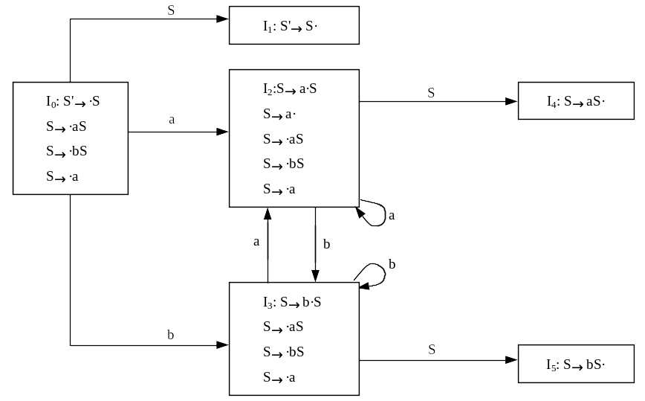
I₂:
移进项目：S→·aS, S→·bS, S→·a
归约项目S→a·
FOLLOW(S) ={#}

Slide 186
是SLR(1)文法
状 态 | ACTION表 |  |  | GOTO表
 | a | b | # | S
0 | s2 | s3 |  | 1
1 |  |  | acc
2 | s2 | s3 | r3 | 4
3 | s2 | s3 |  | 5
4 |  |  | r1
5 |  |  | r2

Slide 187
【例】文法G[S]:
S→aS｜b
分别构造其LR(0)分析表和SLR(1)分析表
解答：
将文法拓广为G[S′]:
（0）S′→S
（1）S→aS
（2）S→b

Slide 188
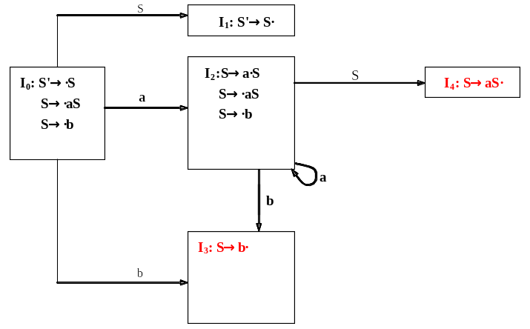
移进项目：S→·aS, S→·b
归约项目
S→b·
S→aS·

Slide 189
（0）S′→S
（1）S→aS
（2）S→b
LR(0)分析表
abb是否合法？
状 态 | ACTION表 |  |  | GOTO表
 | a | b | # | S
0 | S2 | S3 |  | 1
1 |  |  | acc
2 | S2 | S3 |  | 4
3 | r 2 | r 2 | r 2
4 | r 1 | r 1 | r 1

Slide 190
移进项目：S→·aS, S→·b
归约项目
S→b·
S→aS·
FOLLOW(S) ={#}

Slide 191
（0）S′→S
（1）S→aS
（2）S→b
SLR(1)分析表
abb是否合法？
状 态 | ACTION表 |  |  | GOTO表
 | a | b | # | S
0 | S2 | S3 |  | 1
1 |  |  | acc
2 | S2 | S3 |  | 4
3 |  |  | r 2
4 |  |  | r 1
FOLLOW(S) ={#}

Slide 192
LR(0) 文法与 SLR(1)文法的关系
LR(0) ⊂ SLR(1)
如果一个文法是LR(0) 文法
则既可构造其LR(0)分析表，也可构造SLR(1)分析表
对于错误句子的分析
使用LR(0)分析表会推迟报错，而使用SLR(1)分析表会更快地发现错误

Slide 193
SLR分析法存在的问题
项目集I_{k} 含有项目A→α·，在k下，若a∈FOLLOW(A)，则用A→α归约
这种归约可能导致归约扩大化？？？？？
因为FOLLOW(A)是指所有可能推导出的句型中，可以跟随在A后的终结符号集
但LR分析法的归约应该仅对规范句型中跟随在A后的终结符有效

Slide 194

通过寻找新的向前搜索符来解决
LR(1)分析、LALR(1)分析
A→α·Bβ∈I，则B→·γ∈I
FOLLOW(B)
FIRST(β)
用FIRST(β)代替FOLLOW(B)作为用产生式B→γ进行归约的超前符号信息

Slide 195
几点结论
（1）四种LR类文法之间的关系
LR(0) ⊂ SLR(1) ⊂ LALR(1) ⊂ LR(1)
对于给定的文法G，可以通过如图所示（下一页）的算法判断G属于哪类LR文法
（2）任何LR(k)或LL(k)文法都是无二义性
（3）任何二义性的文法都不可能是LR(k)或LL(k)文法，但可借助于其它因素，如算符的优先级和结合规则来构造无冲突的分析表

Slide 196
begin
四种LR文法的判断
构造G的LR(0)的C
有冲突?
N
G为LR(0)
Y
SLR(1)方法
能解决?
Y
G为SLR(1)
N
构造G的LR(1)的C
有冲突?
Y
G为非四类LR
N
构造G的LALR(1)的C
G为LR(1)
有冲突?
N
G为LALR(1)
end

Slide 197
LR(0)、SLR(1)、LR(1)、LALR(1)分析表比较
LR(0)：局限性大，但其构造方法是其他构造方法的基础；
SLR：虽然不是对所有文法都存在，但这种分析表较易实现又极有使用价值；
LR：分析能力最强，能适用于一大类文法，但是，实现代价过高（表过大）；
LALR：能力介于SLR和LR之间，实现效率较高，最适用。

Slide 198
♣任何二义性文法都不是LR类文法，但是对某些二义性文法， 人为地给出优先性和结合性可能构造出更有效的LR分析器（P130了解）
例:表达式文法
E’ →E
E →E+E
E →E*E
E →(E)
E →i
i的优先性最高
‘*’ ·＞ ‘＋’
‘*’和 ‘＋’ 都服从左结合

Slide 199
4.6 语法分析程序的自动生成工具YACC
YACC
编译器
YACC源程序
C程序 宏定义文件
C程序
宏定义文件件
C
编译器
语法分析程序
语法分
析程序
词法分析结果
语法分析结果

Slide 200
4.6.1 YACC的源程序组成
%{C的声明}%
文法符号的声明
说明部分 －－可选
  %% －－必须有
  规则部分 －－必须有（YACC的核心）
  %% －－可选
  辅助过程 －－可选
文法产生式和有关的语义动作
词法分析程序
错误处理程序等

Slide 201
YACC源程序示例
例: G[E]
E∷=E+E|E*E|(E)|i
//说明部分
%{
#include <ctype.h>
#include <stdio.h>
#define YYSTYPE double /*定义语义栈为double类型 */
%}
%token NUMBER
%left '+' // lowest precedence
%left '*'
%right UMINUS // highest precedence

Slide 202
//规则部分
%%
lines : lines expr '\n' { printf("%g\n", $2); }
| lines '\n'
| /* ε */
| error '\n‘ yyerror("reenter last line:"); yyerrok(); }
;
expr : expr '+' expr { $$ = $1 + $3; }
| expr '*' expr { $$ = $1 * $3; }
| '(' expr ')' { $$ = $2; }
| '(' expr error { $$ = $2; yyerror("missing ')'"); yyerrok(); }
| '-' expr %prec UMINUS { $$ = -$2; }
| NUMBER
;

Slide 203
//辅助过程
%%
int yylex(void)
{ int c;
while ((c = getchar()) == ' ');
if (c == '.' || isdigit(c)) {
ungetc(c, stdin);
scanf("%lf", &yylval);
return NUMBER; }
return c;}

Slide 204
4.6.2 LEX与YACC结合使用示例（p1.l和p2.y ）
程序p1.l是一个识别单词的LEX源程序，程序如下：
%{
/* p2.h是p2.y编译生成的头文件，此文件中使用宏定义使每个终结符对应一个内部编码，词法分析程序通过return语句将此编码返回给语法分析程序 */
#include "p2.h"
#include <stdio.h>
#include <string.h>
extern char* yylval;
%}
char [A-Za-z]
num [0-9]
eq [=]
name {char}+
price {num}+

Slide 205
%%
{name} { yylval = strdup(yytext); return NAME; }
{eq} { return EQ; }
{price} { yylval = strdup(yytext); return PRICE; }
%%
int yywrap()
{ return 1;}

Slide 206
程序p2.y是一个识别句子的YACC源程序，程序如下：
%{
typedef char* string;
#define YYSTYPE string
%}
%token NAME EQ PRICE
%%
file : record file
| record
;
record : NAME EQ PRICE { printf("%s is %s yuan!\n", $1, $3); }
;

Slide 207
%%
int main()
{
yyparse();
return 0;
}
void yyerror(char *msg)
{
printf("Error encountered: %s \n", msg);
}

Slide 208
在Paser Generator下分别编译p1.l和p2.y，p1.l在编译后生成p1.c和p1.h，p2.y在编译后生成p2.c和p2.h。
进入VC++，新建一个项目，包含文件p1.c、p1.h、p2.c和p2.h。
然后根据3.5.4节中的步骤对此项目进行相应的设置，再进行编译连接，最后在程序运行时，如果输入：
apples=10pears=20
则会输出：
apples is 10 yuan
pears is 20 yuan
从分析结果可以看出，此程序可以识别单词和句子。

Slide 209
4.7 PL/0编译程序的语法分析
PL/0源程序
读单词
词法分析程序
核心
表格管理程序
语法语义分析程序
出错处理程序
代码生成程序
生成目标代码
目标程序

Slide 210
非 终 结 符
FIRST集
FOLLOW集
程序体
const var procedure ident call if begin while
. ;
语句
ident call begin if while
. ; end
条件
odd + − ( ident number
then do
表达式
+ − ( ident number
. ; ) rop end then do
项
ident number (
. ; ) rop + − end then do
因子
ident number (
. ; ) rop + − * / end then do
PL/0语言的文法是LL(1)文法，可以采用自顶向下分析法

Slide 211
自顶向下的语法分析
VAR A;
BEGIN
READ(A)
END.
<程序>
<分程序>
.
<变量说明部分>
<语句>
VAR
<标识符>
；
<复合语句>
A
BEGIN
<语句>
END
<读语句>
READ
（
<标识符>
）
A

Slide 212
PL/0语法递归调用关系图
程序 pl0
分程序 block
语句 statement
条件 condition
表达式expression
项 term
因子 factor

Slide 213
语法图
程序
分程序
.
分程序
const
ident
number
=
,
;
var
ident
，
;
;
procedure
ident
;
分程序
语句

Slide 214
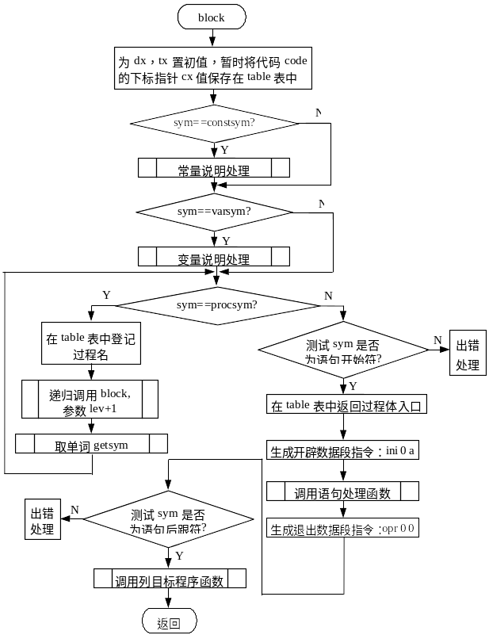
说明部分

Slide 215
<赋值语句> ::= <标识符>:=<表达式>
if (strcmp(sym,"ident")==0)
{ i=position(id);
if(i==0)error(ll); /*标识符未说明*/
else if(table[i].kind!=variable)
{ error(12); /*赋值语句中, 赋值号左部标识符属性应是变量*/
i=0;}
getsym();
if (strcmp(sym,"becomes")==0) getsym();
else error(13); /*赋值语句左部标识符后应是赋值号':='*/
expression(fsys);
if (i!=0)
gen(sto,plev-table[i].level,table[i].adr);
/*将栈顶内容送入某变量单元中*/
}

Slide 216
<读语句>∷=read‘(’<标识符>{，<标识符>}‘)’
if(strcmp(sym,"readsym")==0)
{ getsym();
if (strcmp(sym,"lparen")!=0) error(24);
else {
do{
getsym();
if (strcmp(sym,"ident")==0) i=position(id);
else i=0;
if (i==0) error(32);
else {gen(opr,0,16);/*从命令行读入一个输入置于栈顶*/
gen(sto,plev-table[i].level,table[i].adr);}
/*将栈顶内容送入某变量单元中*/
getsym();
}while(strcmp(sym,"comma")==0);
}if (strcmp(sym,"rparen")!=0) {
error(22); while(in (sym,fsys)==0) getsym(); }
else getsym();
}

Slide 217
statement( )

Slide 218
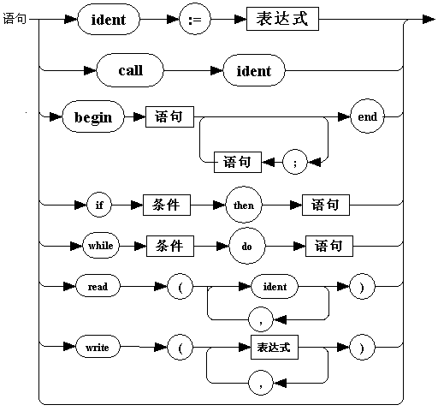

Slide 219
<复合语句> ::= begin<语句>{;<语句>}end
if (strcmp(sym,"beginsym")==0)
{ getsym( );
statement(add(temp3,fsys),plev);
while(in(sym,add(temp4,statbegsys))==1)
{ if (strcmp(sym,"semicolon")==0) getsym();
else error(10); /*语句之间漏了‘；’*/
statement(add(temp3,fsys),plev);
}
if (strcmp(sym,"endsym")==0)
getsym();
else error(17); /*丢了‘end’或‘；’*/
}

Slide 220
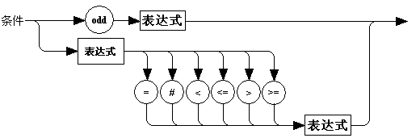
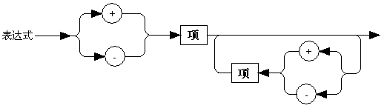

Slide 221
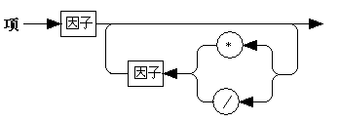
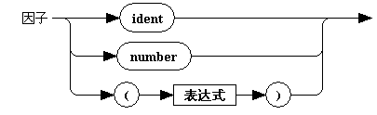

Slide 222
语法分析思想
（1）对应每个非终结符的语法单位，都编写一个独立的子程序。在读入第一个单词后，便进入语法分析，由开始符号即“程序”出发，沿语法图箭头方向进行分析。
（2）当遇到非终结符时，调用相应的子程序。从语法图看也就进入了一个语法单位，再沿当前所进入的语法图的箭头方向进行分析。
（3）当遇到终结符时，则判断当前读入的单词是否与图中的终结符相匹配，若匹配，则执行相应的语义翻译程序，再读下一个单词继续分析。

Slide 223
语法分析思想
（4）遇到分支点时将当前的单词与分支点上的多个终结符逐个相比较，若与某个分支点上的终结符匹配，则进入相应的分支，若都不匹配时可能是进入下一个非终结符语法单位或报告出错。
（5）如果一个PL/0语言的单词序列在整个语法分析中，都能逐个得到匹配，直到程序结束符“.”，这就意味着所输入的程序是正确的。对于正确的语法分析作相应的语义翻译，最终得到目标程序。

Slide 224
下面是PL/0的表达式的语法分析，此处无语义处理程序
<表达式>∷=[+|-] <项>{(+|-) <项>}
expr( )
{
if sym in [ +, - ]
{ getsym( ); term( );}
else term( );
while sym in [+, -]
{ getsym( ); term( );}
}

Slide 225
<项>∷=<因子>{(*|/) <因子>}
term( )
{
factor( );
while sym in [*,/]
{getsym( );factor( );}
}

Slide 226
<因子>∷= id|num| ‘(‘<表达式>‘)’
factor( )
{
if(sym==id) getsym( );
else if(sym==num) getsym( );
else if(sym==‘(‘ )
{ getsym ( );expr ( );
if(sym==‘)’) getsym( );
else error( );
}
else error ( );
}

Slide 227
下面是PL/0的表达式的语法分析，在相应的位置会执行语义处理程序
<表达式>∷=[+|-] <项>{(+|-) <项>}
if(in(sym,temp)==1)
{strcpy (addop,sym);
getsym();
term(add(fsys,temp));
if(strcmp(addop,"minus")==0) gen(opr,0,1);
}
else term(add(fsys,temp));
while (in(sym,temp)==1){
strcpy(addop,sym);
getsym();
term(add(fsys,temp));
if (strcmp(addop,"plus")==0)
gen(opr,0,2);
else gen(opr,0,3); }
}
void expression(fsys)
struct node *fsys;
{int m=0,n=0;
char addop[10];
char *tempset[]={"plus","minus",NULL};
struct node *temp;
temp=(struct node*) malloc(sizeof(struct node));
while(tempset[m]!=NULL)
temp->pa[n++]=tempset[m++];
temp->pa[n]=NULL;

Slide 228
目标代码在函数interpret( )中解释执行
void interpret()
{……
do{
……
switch(i.f){
case lit:t=t+1;
s[t]=i.a;
break;
case opr:
switch(i.a){
case 0: t=b-1;
p=s[t+3];
b=s[t+2];
break;
case 1:s[t]=-s[t];
break;
case 2:t=t-1;
s[t]=s[t]+s[t+1];
break;
case 3:t=t-1;
s[t]=s[t]-s[t+1];
break;
case 4: t=t-1;
s[t]=s[t]*s[t+1];
break;
case 5: t=t-1;
s[t]=s[t]/s[t+1];
break;
……

Slide 229
<项>∷=<因子>{(*|/) <因子>}
void term(fsys)
struct node *fsys;
{int i=0,j=0;
char mulop[10];
char *tempset[ ]={"times","slash",NULL};
struct node *temp;
temp=(struct node *)malloc(sizeof(struct node));
while(tempset[i]!=NULL)
temp->pa[i++]=tempset[j++];
temp->pa[i]=NULL;
factor(add(temp,fsys));
while(in(sym,tempset)==1)
{ strcpy(mulop,sym);
getsym();
factor(add(tempset,fsys));
if(strcmp(mulop,"times")==0)
gen(opr,0,4);
else gen(opr,0,5);
}
}

Slide 230
<因子>∷= ident|number| ‘(‘<表达式>‘)’
void factor(fsys)
struct node *fsys;
{void expression();
int m=0,n=0,i;
char *tempset[ ]={"rpsren",NULL};
struct node *temp;
temp=(struct node*)malloc(sizeof(struct node));
while(tempset[m]!=NULL)
temp->pa[n++]=tempset[m++];
temp->pa[n]=NULL;
test(facbegsys,fsys,24);
while(in(sym,facbegsys)==1){
if(strcmp(sym,"ident")==0){
i=position(id);
if(i==0) error(11);
else switch(table[i].kind)

Slide 231
<因子>∷= ident|number| ‘(‘<表达式>‘)’
{case constant: gen(lit,0,table[i].val);//将常量值取到运行栈顶
break;
case variable:gen(lod,lev-table[i].level,table[i].adr);//将变量值放到栈顶
break;
case procedur: error(21);
break;
}
getsym();
}
else if (strcmp(sym,"number")==0)
{if(num>AMAX) {error(31); num=0;}
gen(lit,0,num);
getsym(); }
else if (strcmp(sym,"lparen")==0)
{ getsym();
expression(add(temp,fsys));
if (strcmp(sym,"rparen")==0) getsym();
else error(22); }
test(fsys,facbegsys,23);
}
}

Slide 232
小结
递归下降分析法
自顶向下分析法
LL(1)分析法
语法分析方法
算符优先分析法
LR(0)分析法
自底向上分析法
SLR分析法
LR分析法
LR(1)分析法
LALR(1)分析法

Slide 233
(一) 自顶向下分析
左递归问题
消除左递归的方法
存在问题
回溯问题
改写文法
LL(1)文法的判别方法

Slide 234
两种常用方法
(1)递归子程序法
LL(1)分析器的逻辑结构及工作过程
(2)LL(1)分析法
LL(1)分析表的构造方法

Slide 235
(二) 自底向上分析
移进－规约过程
算符优先分析法: 归约“最左素短语”
LR分析法: 归约“句柄”

Slide 236
除了递归子程序法，其他几种方法逻辑结构很象：
输入串
符号栈(状态栈)
控制程序
分析表
(1)对于LL(1)分析法
终结符
LL(1)分析表
符号栈
非终结符
a
αi
A → αi
A
error
(自顶向下，保证最左推导)
首字符

Slide 237
栈外终结符
(2)对于算法优先分析:
符号栈
栈内终结符
< >
= error
(3)LR分析:
符号栈
状态转移GOTO表
S0,S1…Sm
分析表
#X0,X1…Xm
分析动作表ACTION表

Slide 238
GOTO表
符号
根据栈顶状态和栈
顶符号推导出下一
状态
状态
下一状态
终结符号
ACTION表
根据栈顶状态和输入
符号推导出下一动作
状态
移进S
规约(rj)

Slide 239
将GOTO表和ACTION表压缩后得:
终结符号ACTION表
非终结符号GOTO表
状态
Si
rj
i(下一状态数)

Slide 240
第4章小结
语法分析的任务：识别符号串是否为某语法成分
语法分析的常用方法是自顶向下和自底向上
自顶向下
  存在主要问题:左递归问题、回溯问题
  主要方法:
  递归子程序法
  LL分析法---- JAVACC
自底向上
  存在主要问题:可归约串的识别问题
  主要方法:
  算法优先分析法（归约最左素短语、适用于表达式的分析）
  LR分析法（归约句柄、适用范围广）---- YACC
YACC源程序的基本组成

Slide 241
第4章小结
有关概念:短语、简单短语、句柄、最左素短语
重点掌握并能灵活运用的算法
  消除左递归的方法（改写为EBNF或改写为右递归）
  递归子程序法的伪码描述
  通过构造FIRST集合、FOLLOW集合判定LL(1)文法，构造LL(1)分析表，使用LL(1)分析法分析语法成份的过程
  通过构造LR(0)、SLR(1)分析表判定是否为LR(0)、SLR(1)文法，使用LR分析法分析语法成份的过程
  通过求解FIRSTVT集、LASTVT集构造算符优先分析表，使用算符优先分析法分析语法成分

